Slide 1
DZIEŃ ŻYCZLIWOŚCI-KONKURS NA PLAKAT DLA KLAS 1-3
Koordynatorki konkursu
Emilia piekut
Mirosława Pacewicz

Slide 2
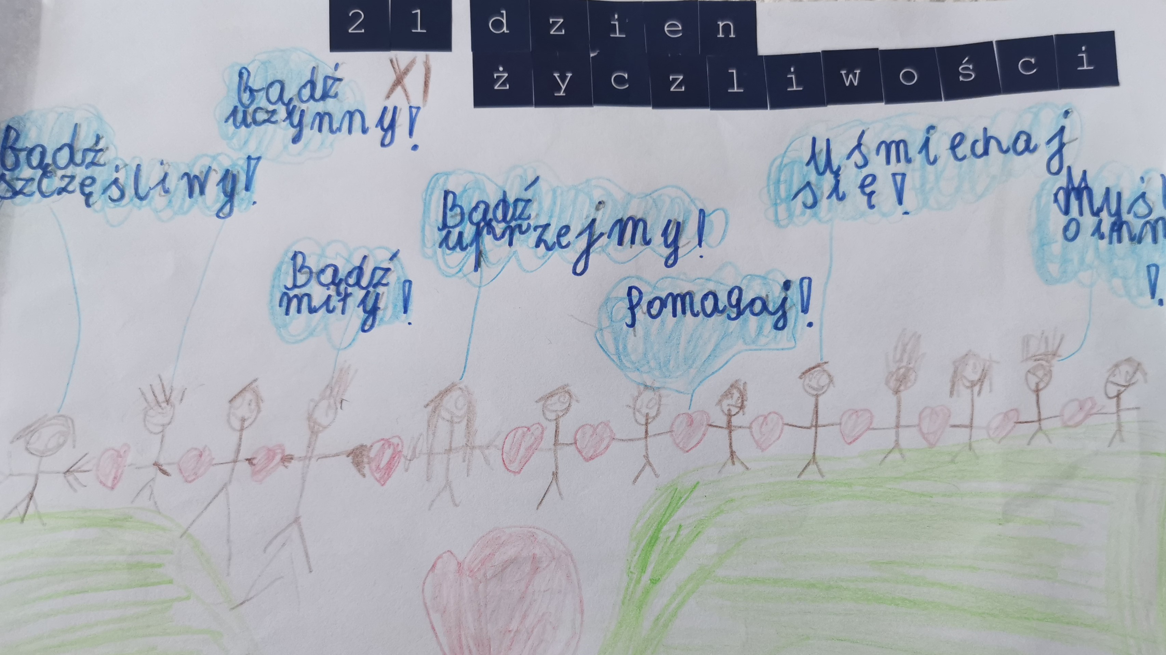
Alan Czuliński kl. 1 c

Slide 3
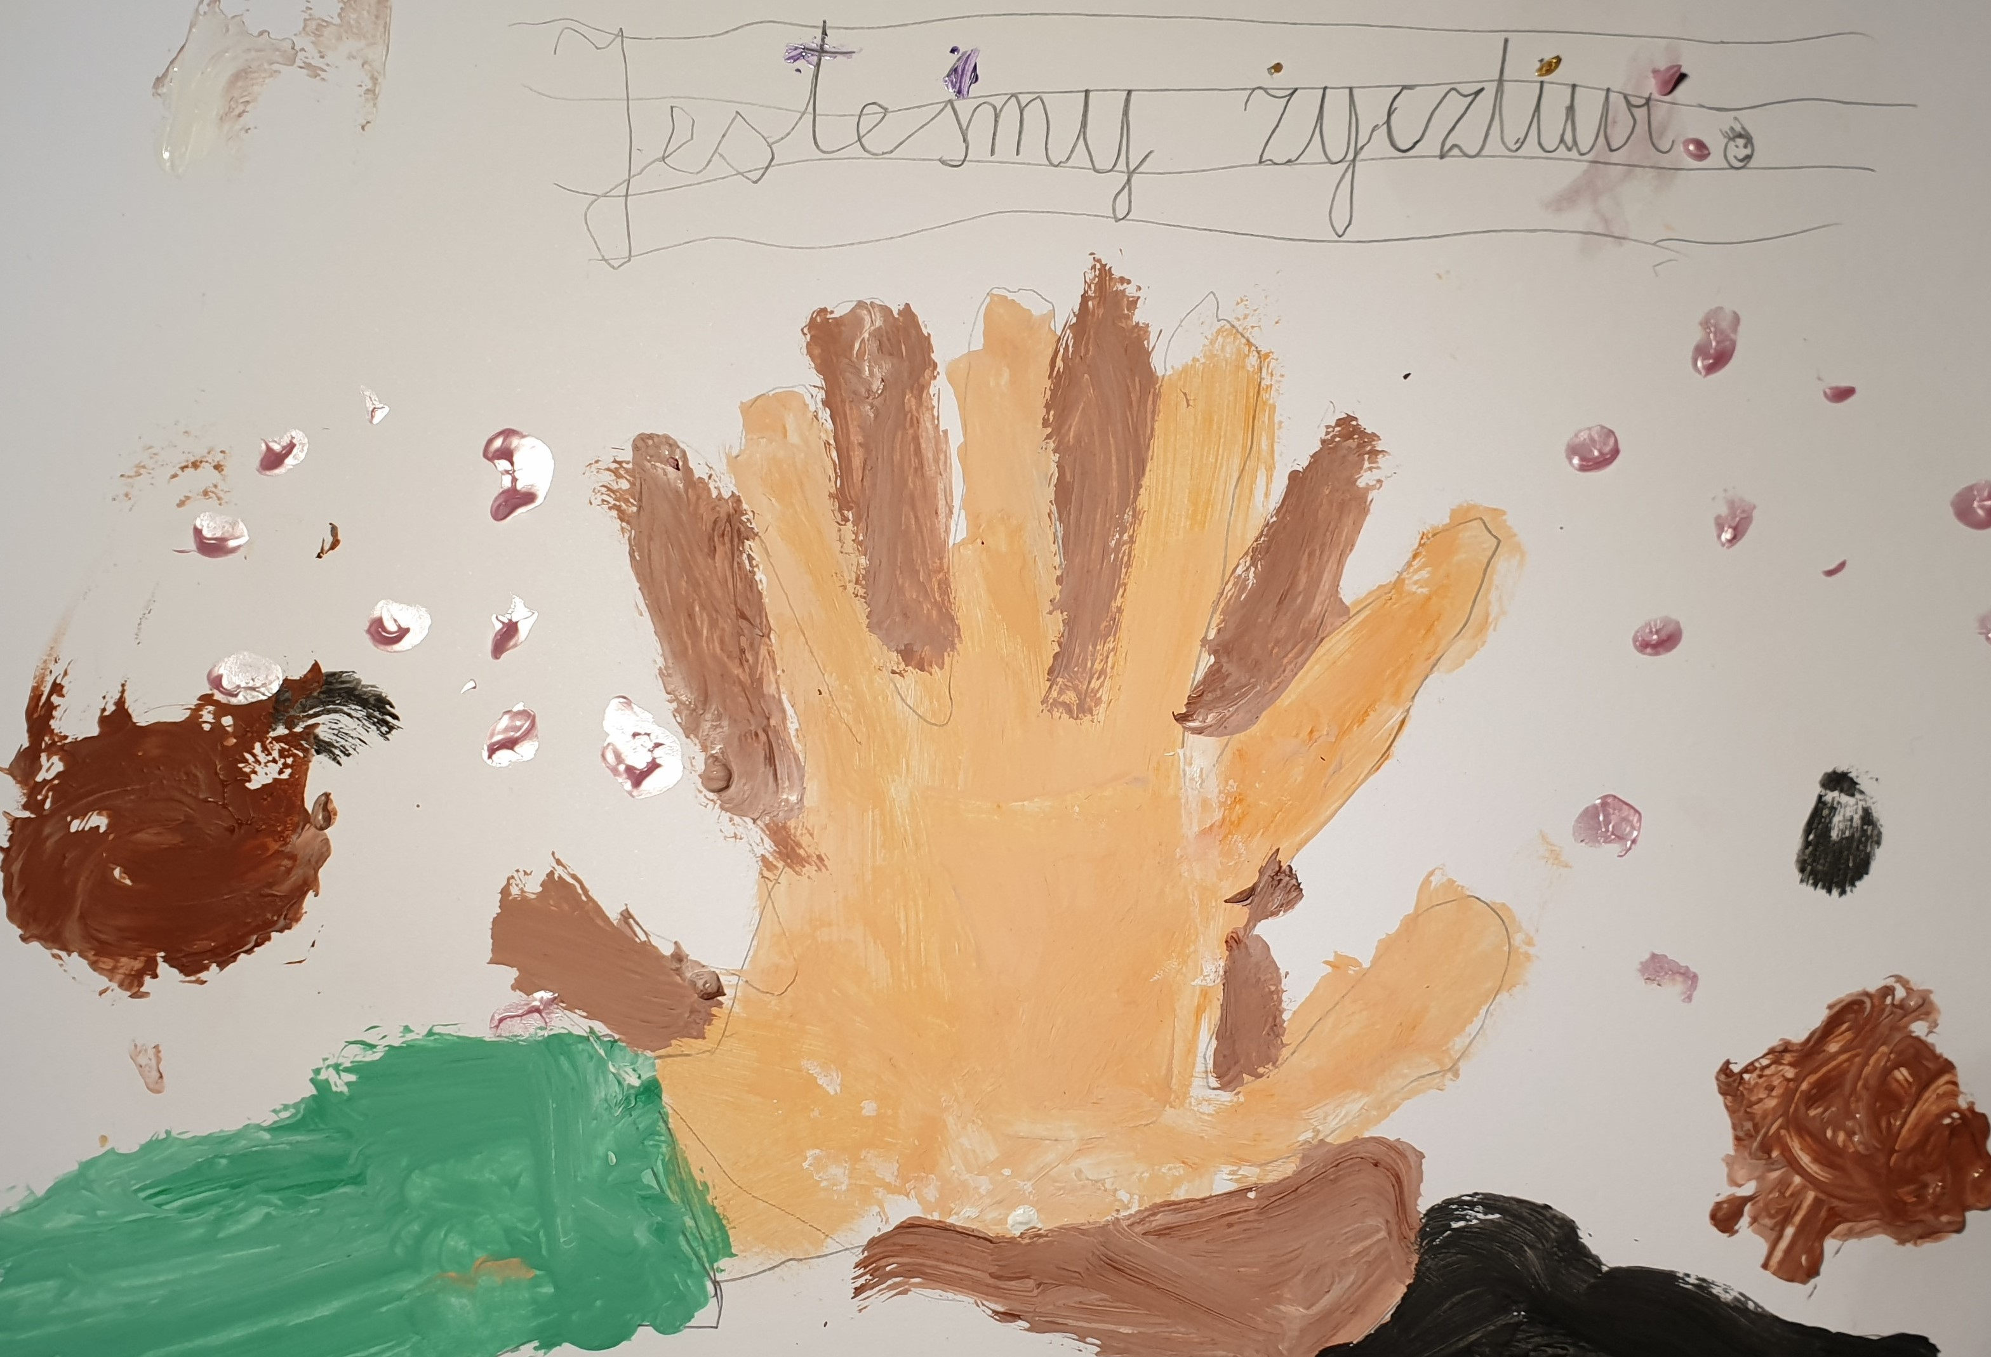
Alicja Ciołkowska kl. 1c

Slide 4
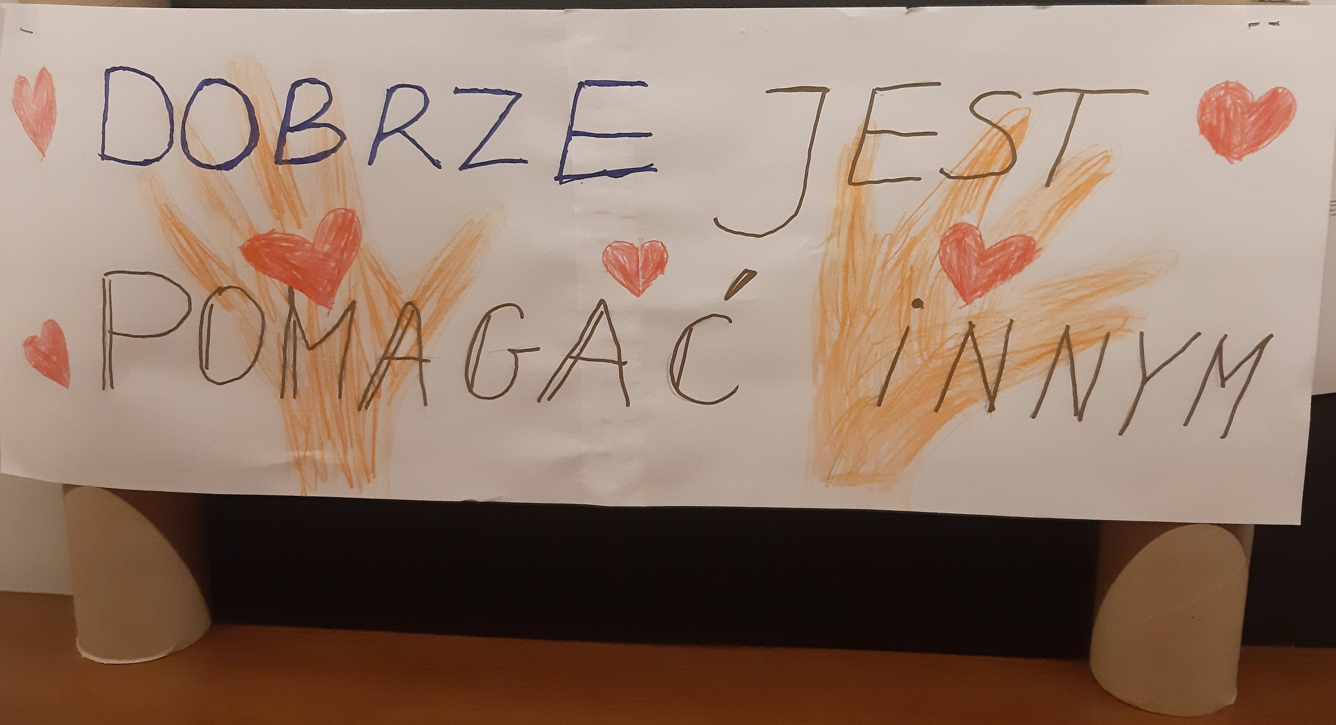
Bartłomiej Bogdański kl. 1 c

Slide 5
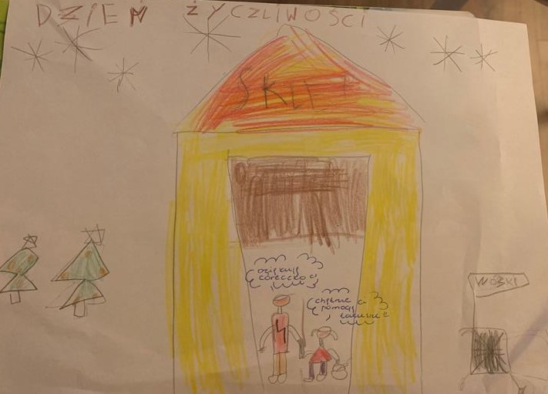
Julia Kolan kl. 1 c

Slide 6
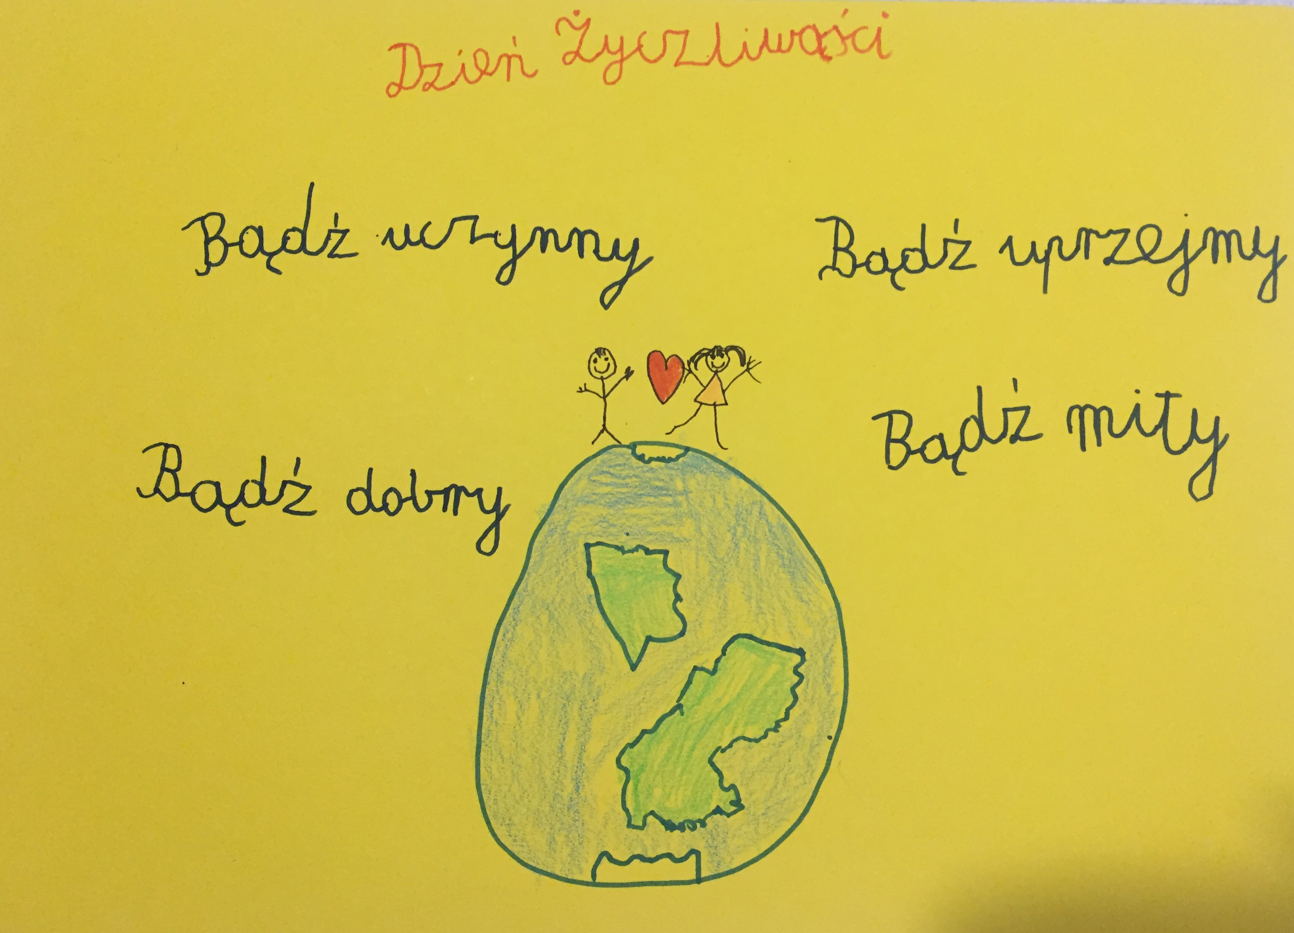
Zuzanna Kuhn kl.1c

Slide 7
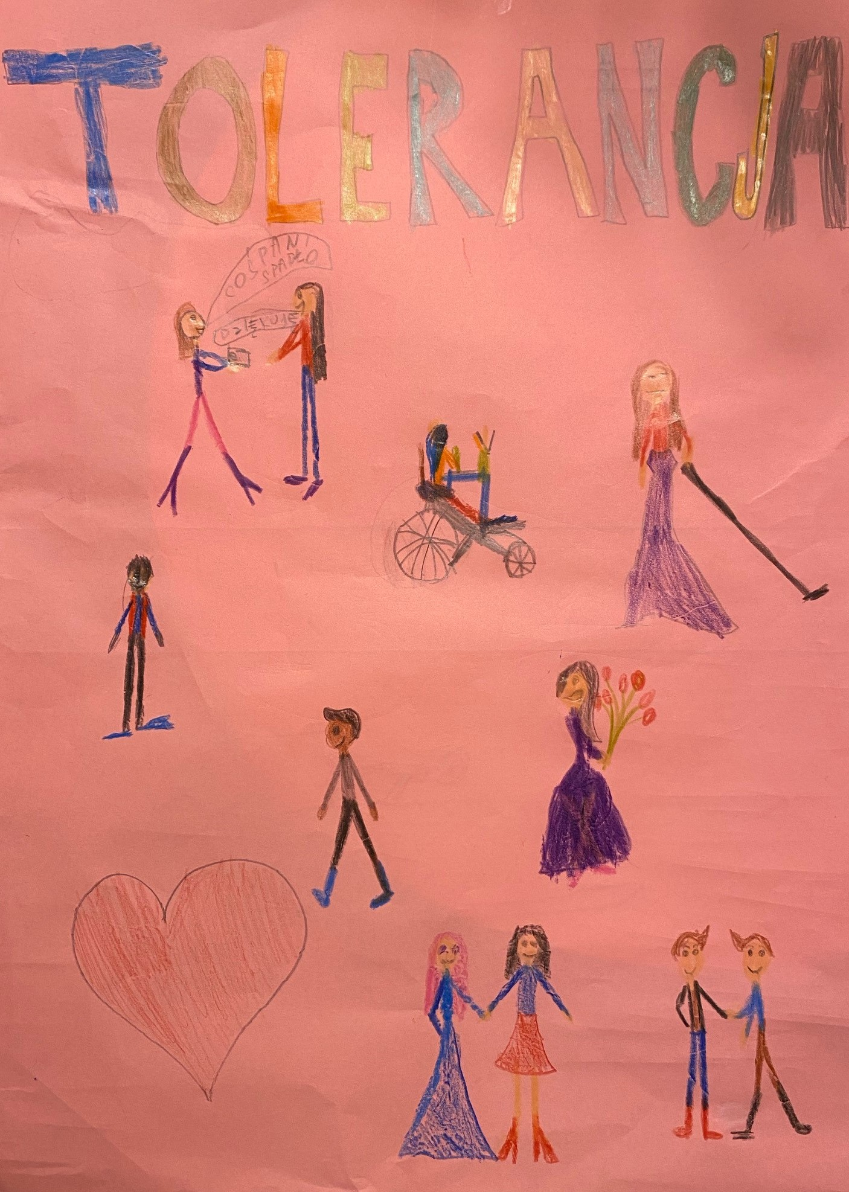
Amelia Pal kl.1 ab

Slide 8
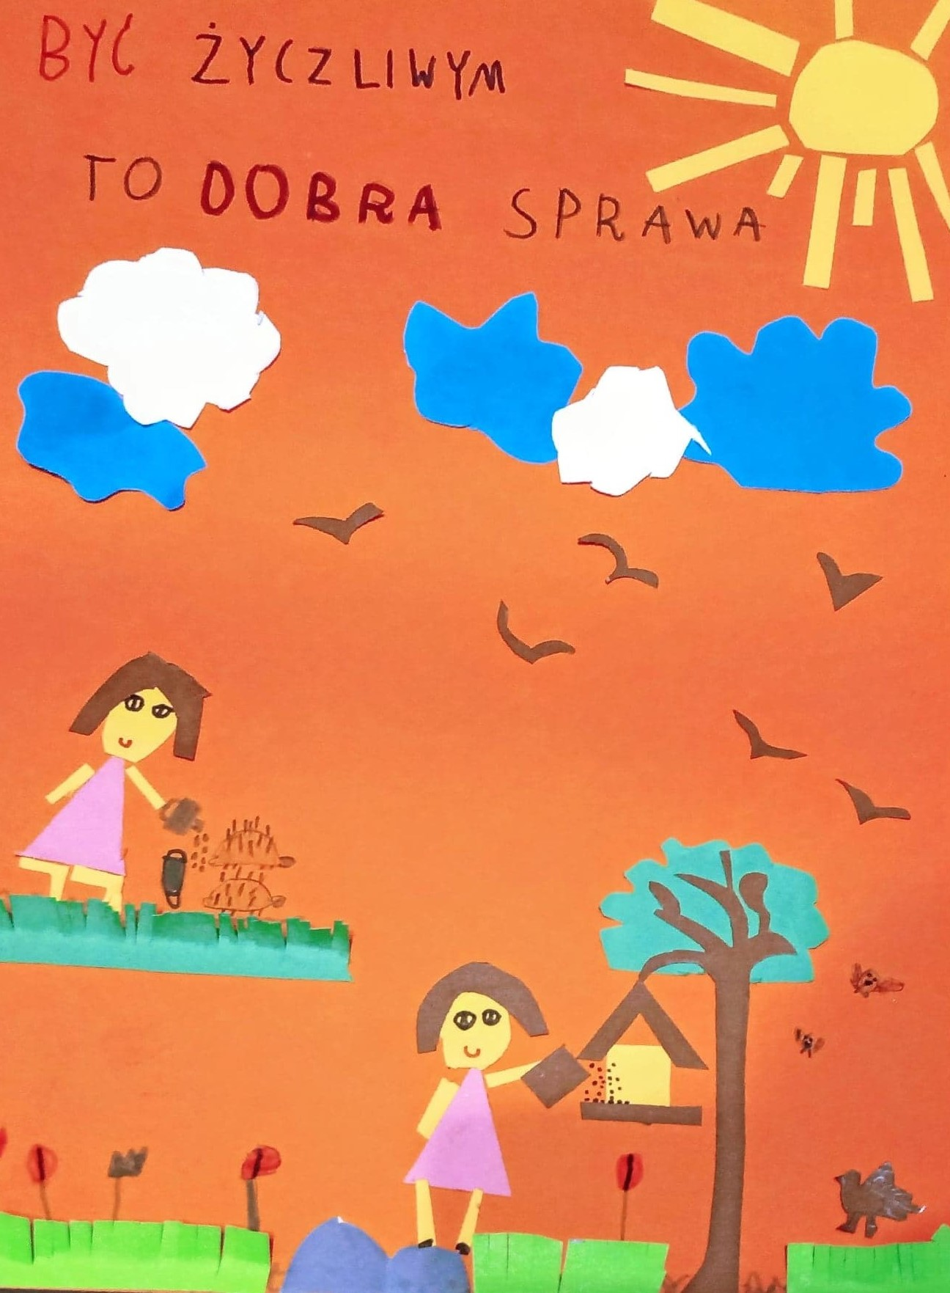
Aurora Zielińska
Kl. 1 ab

Slide 9
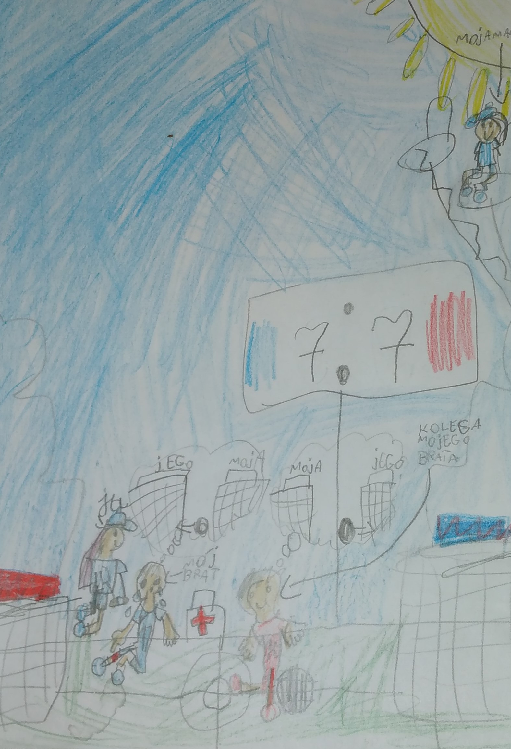
Elena Dywicka
Kl. 1 ab

Slide 10
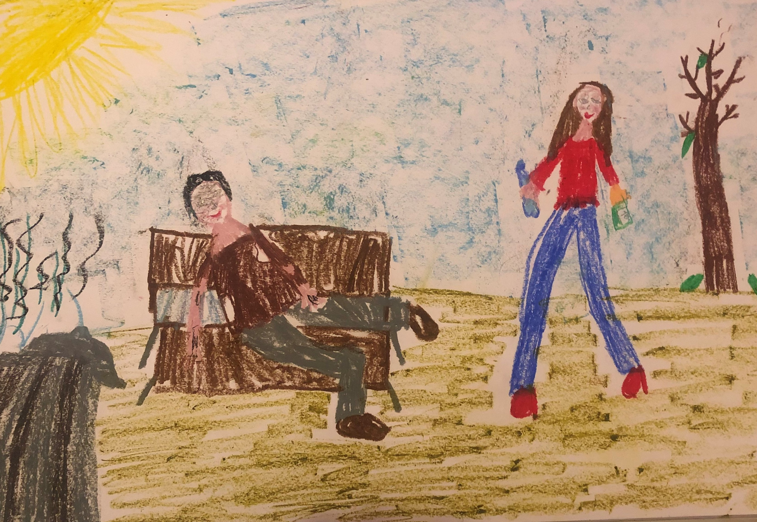
Helena Kietlińska kl. 1ab

Slide 11
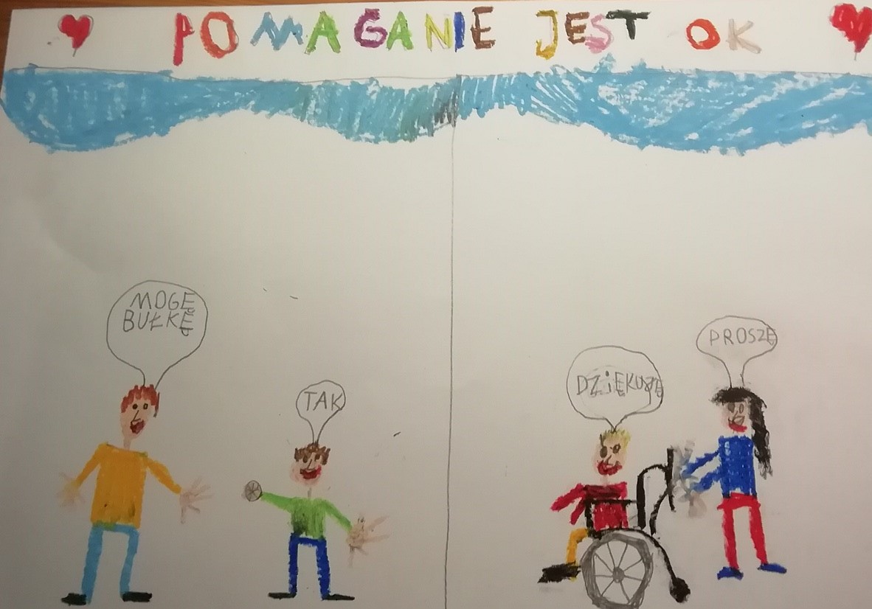
Hubert Topolski kl. 1 ab

Slide 12
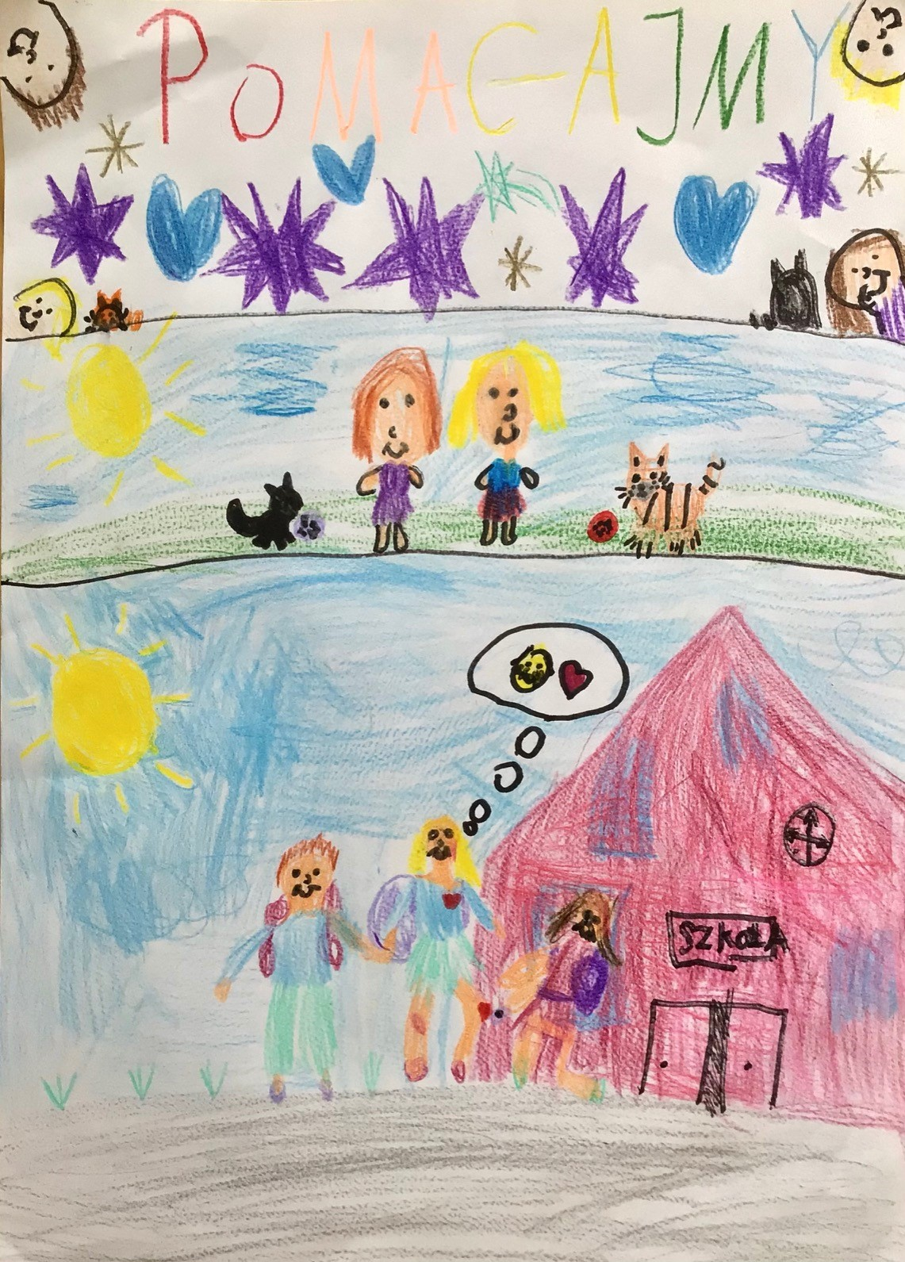
Krystyna Wąsowska kl. 1ab

Slide 13
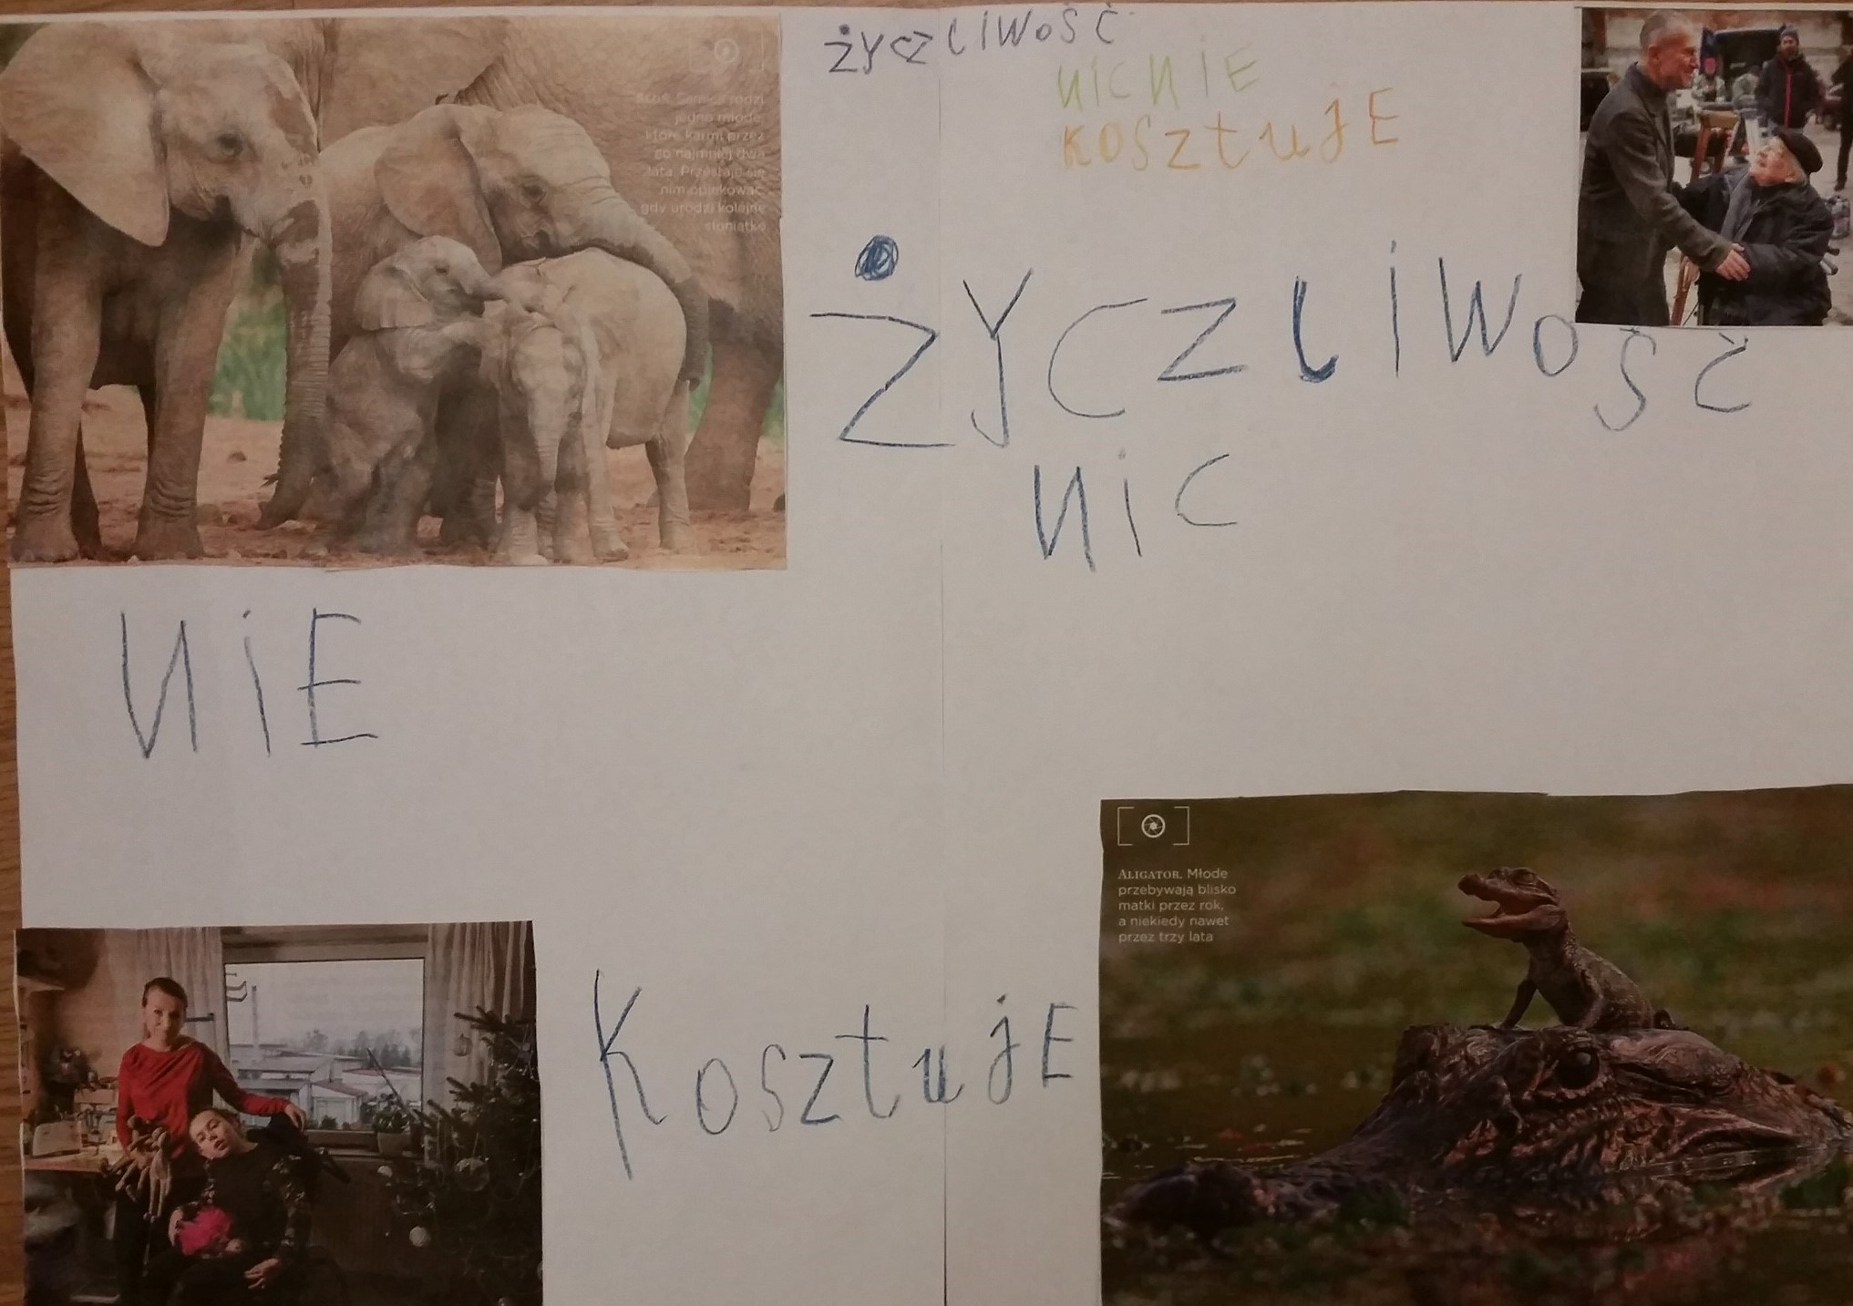
Leonard
Płoszajski
Kl.1ab

Slide 14
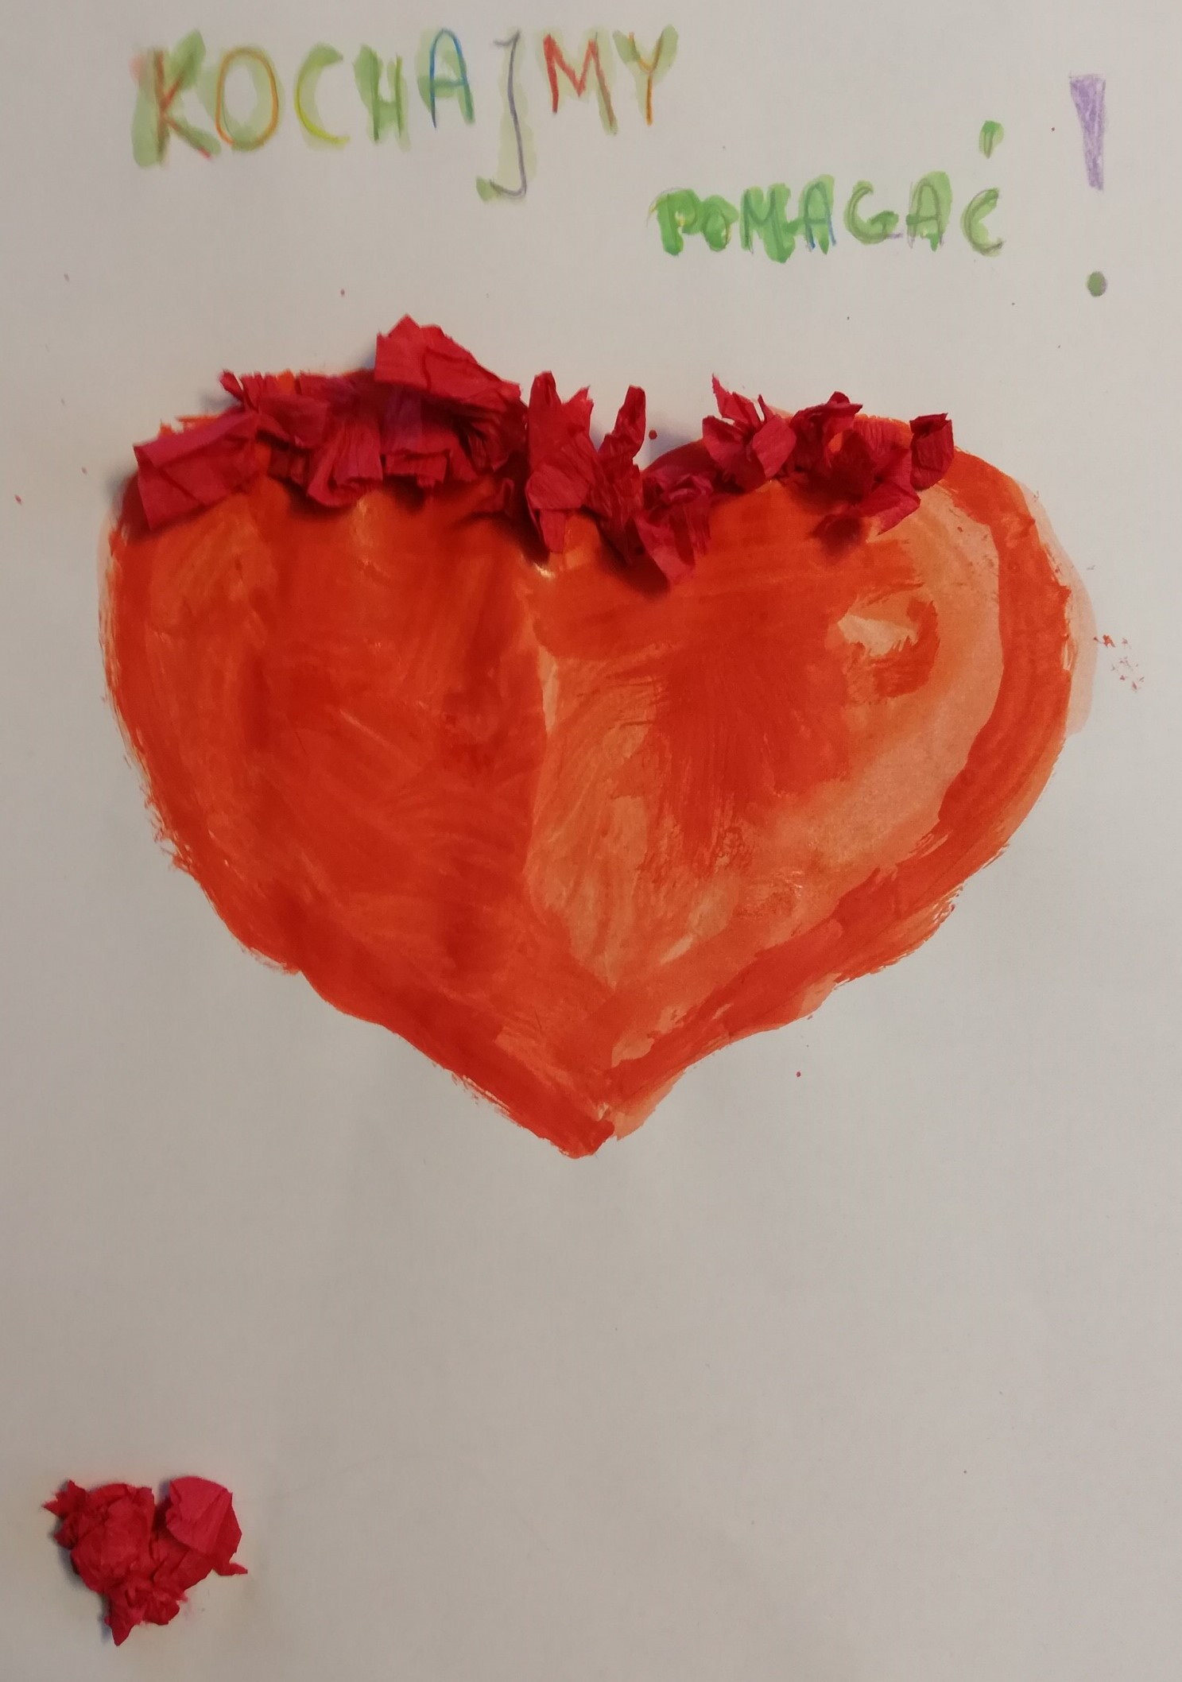
Magdalena Kołtonowska
Kl. 1 ab

Slide 15
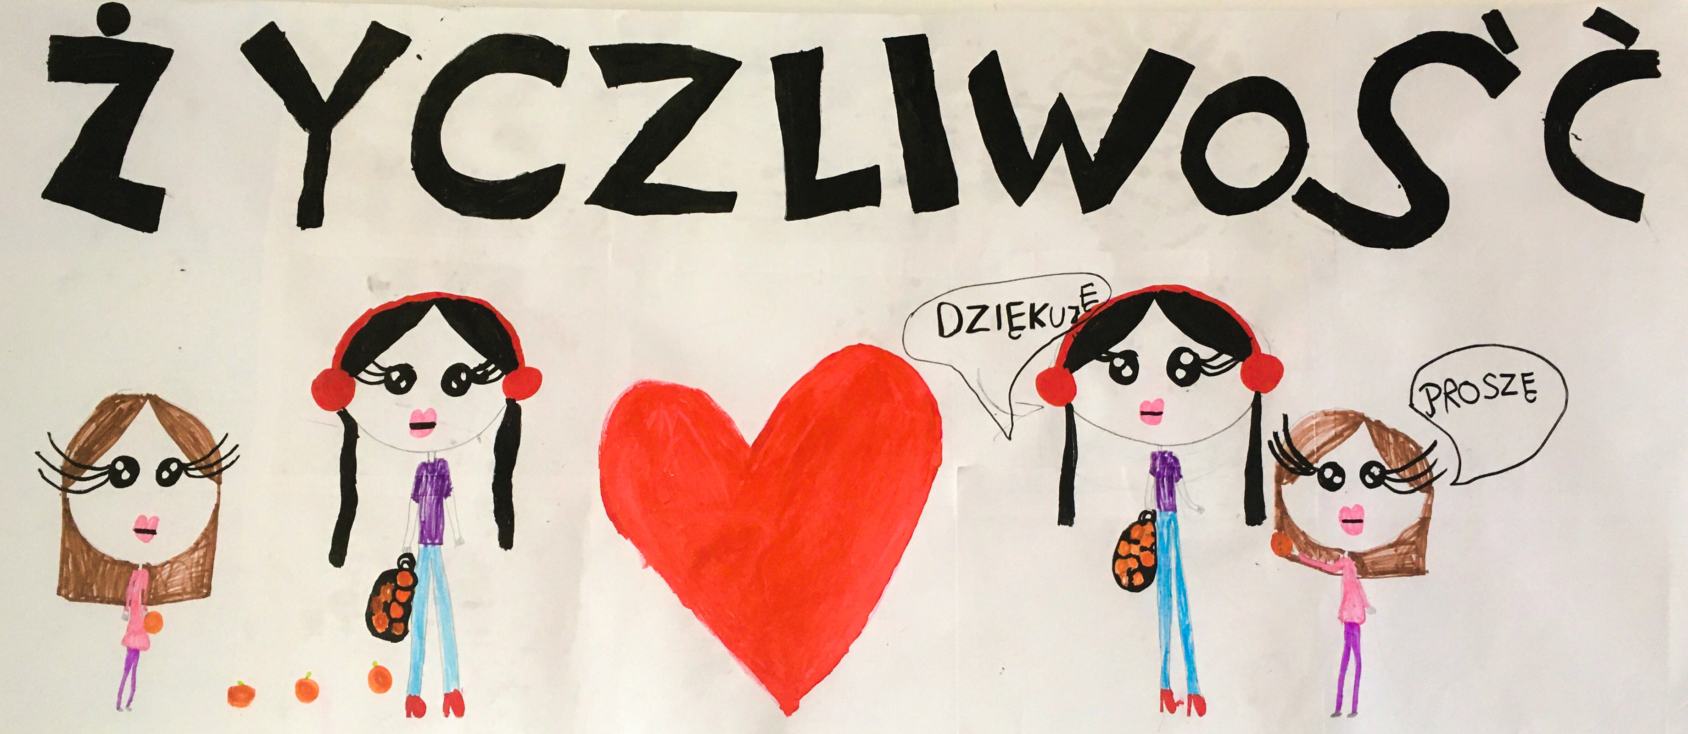
Antonia Malchow kl.2 a

Slide 16
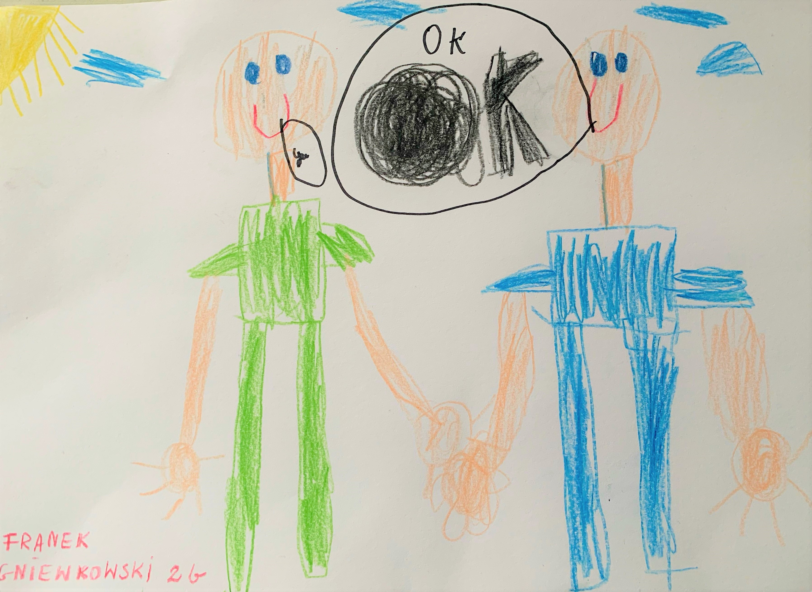
Franek
Gniewkowski
Kl. 2 b

Slide 17
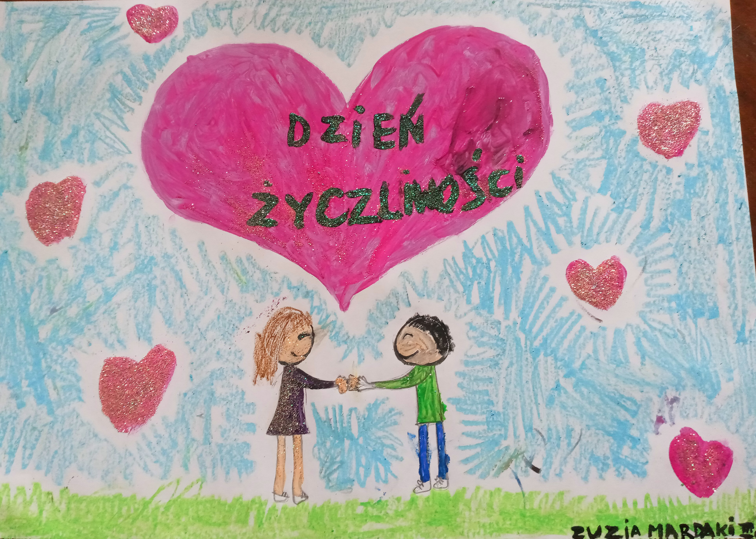

Slide 18
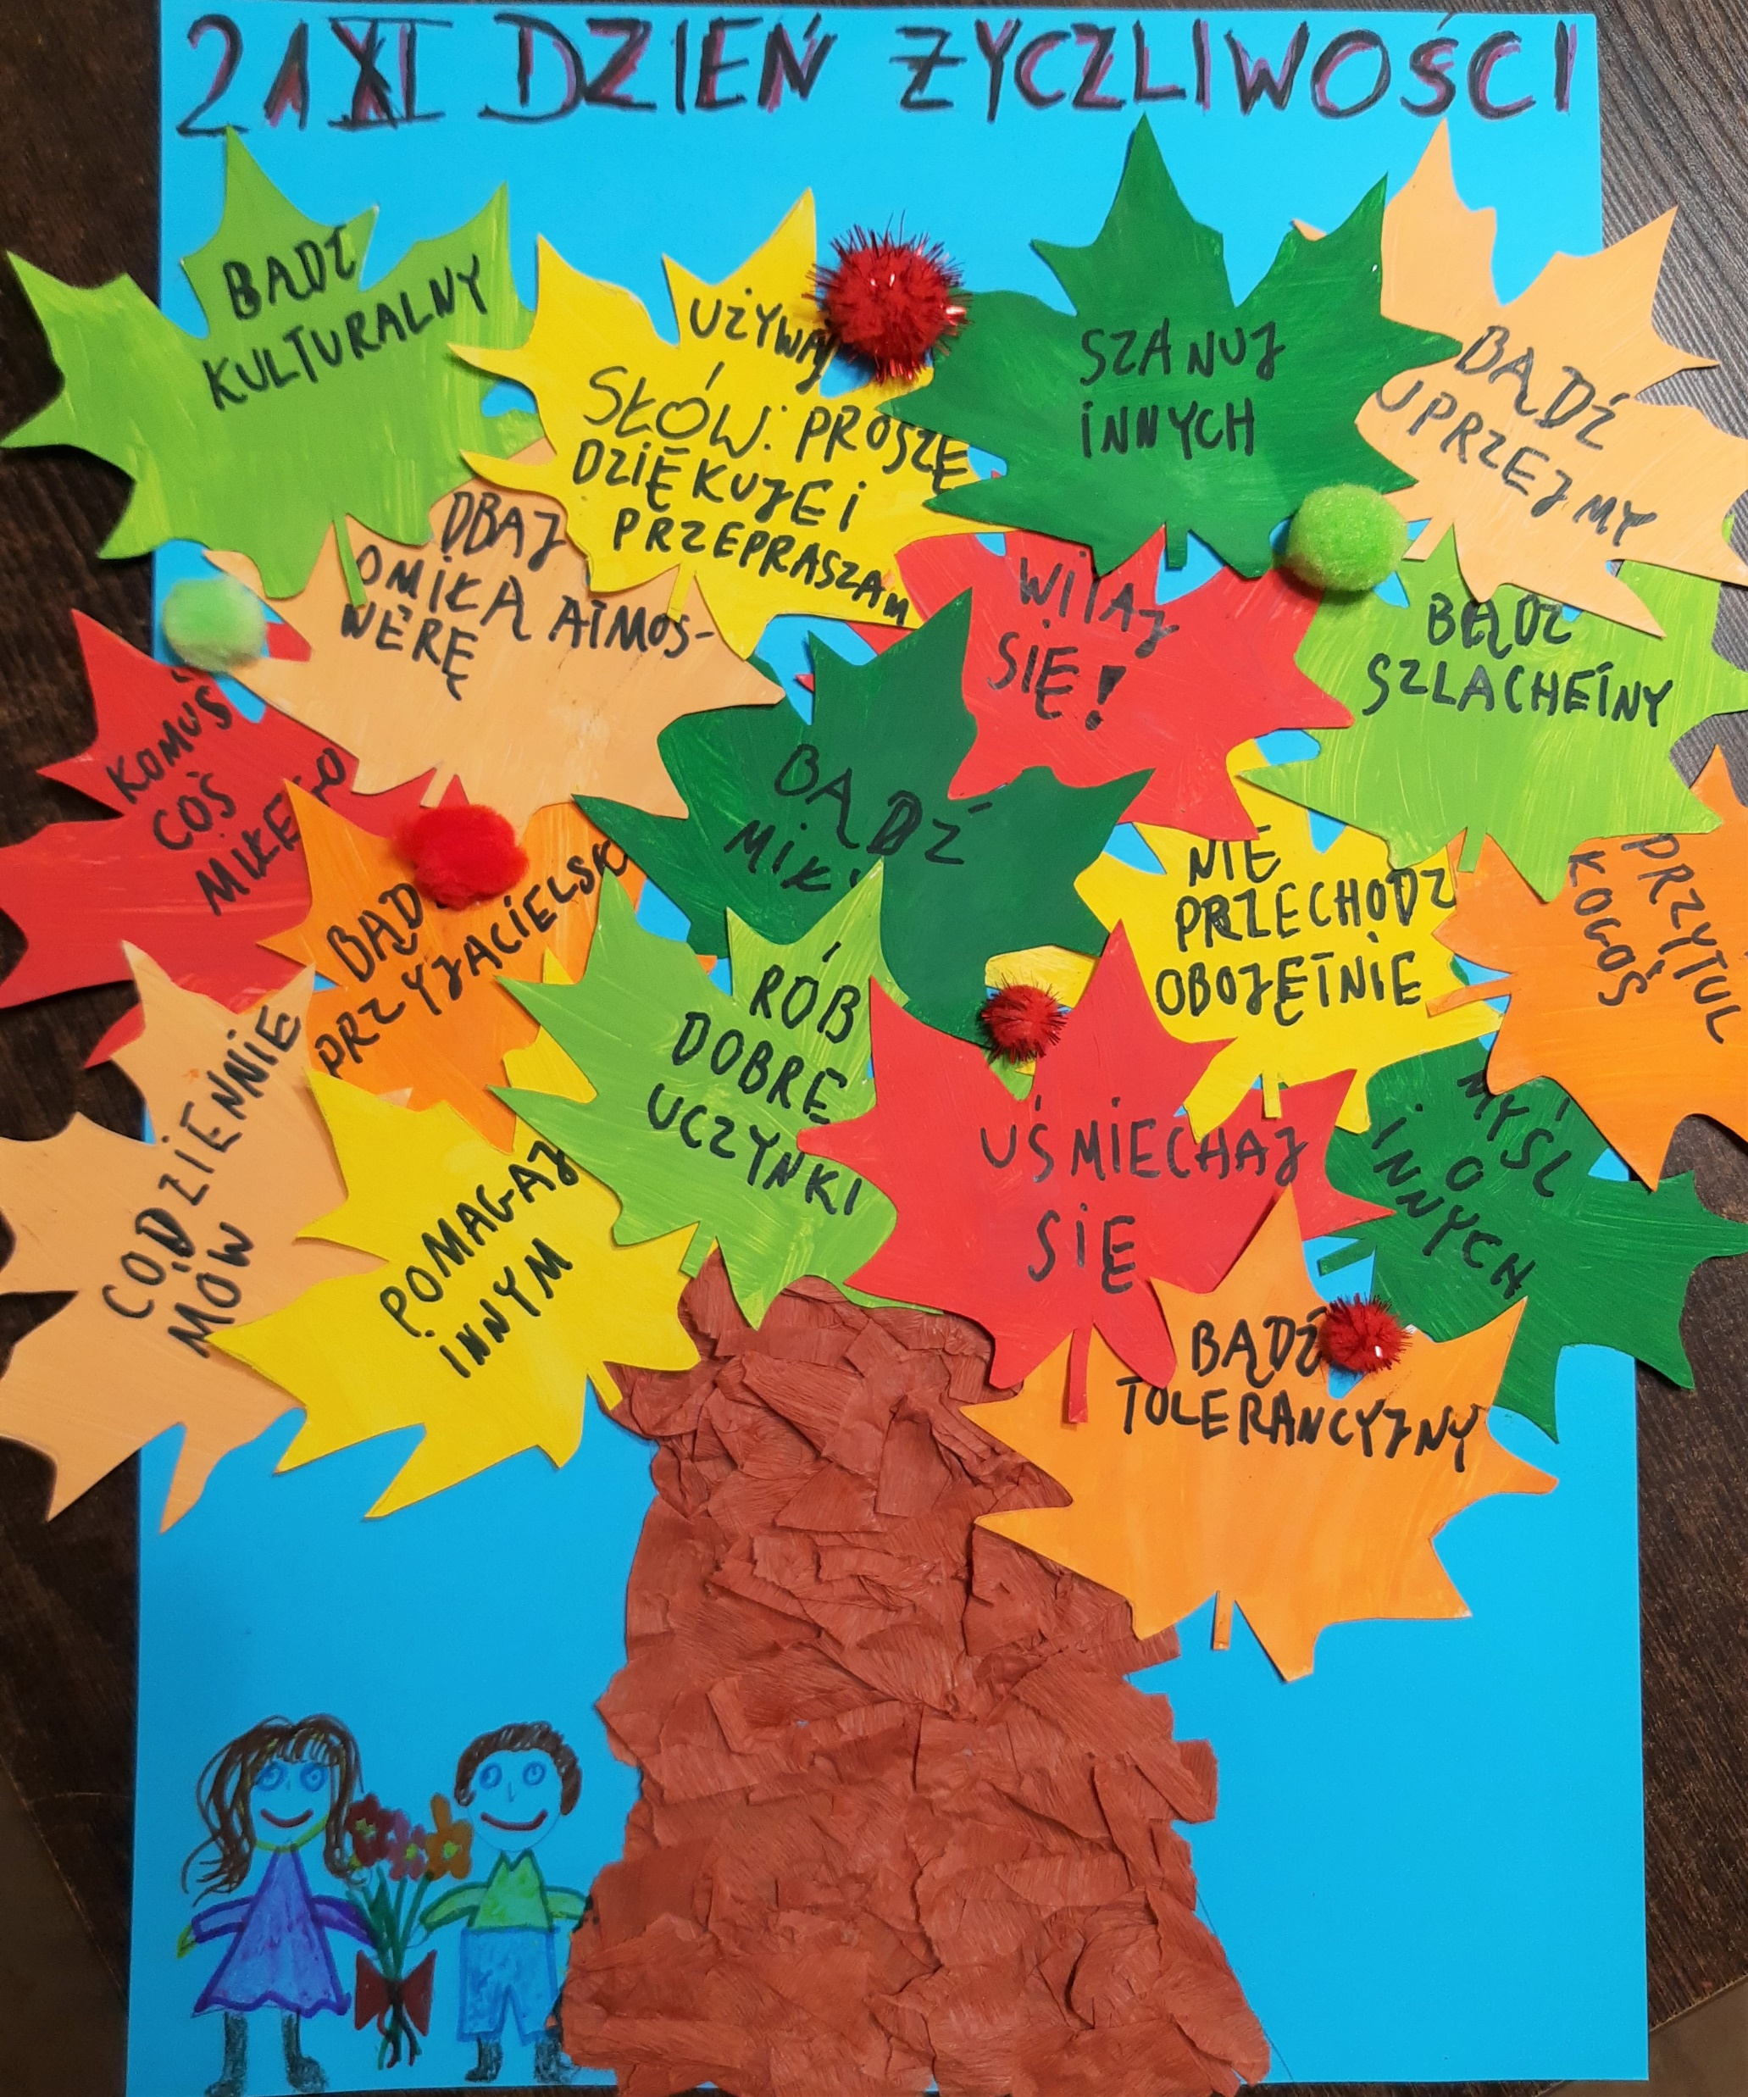
Oliwia Wójs
Kl. 3 b

Slide 19
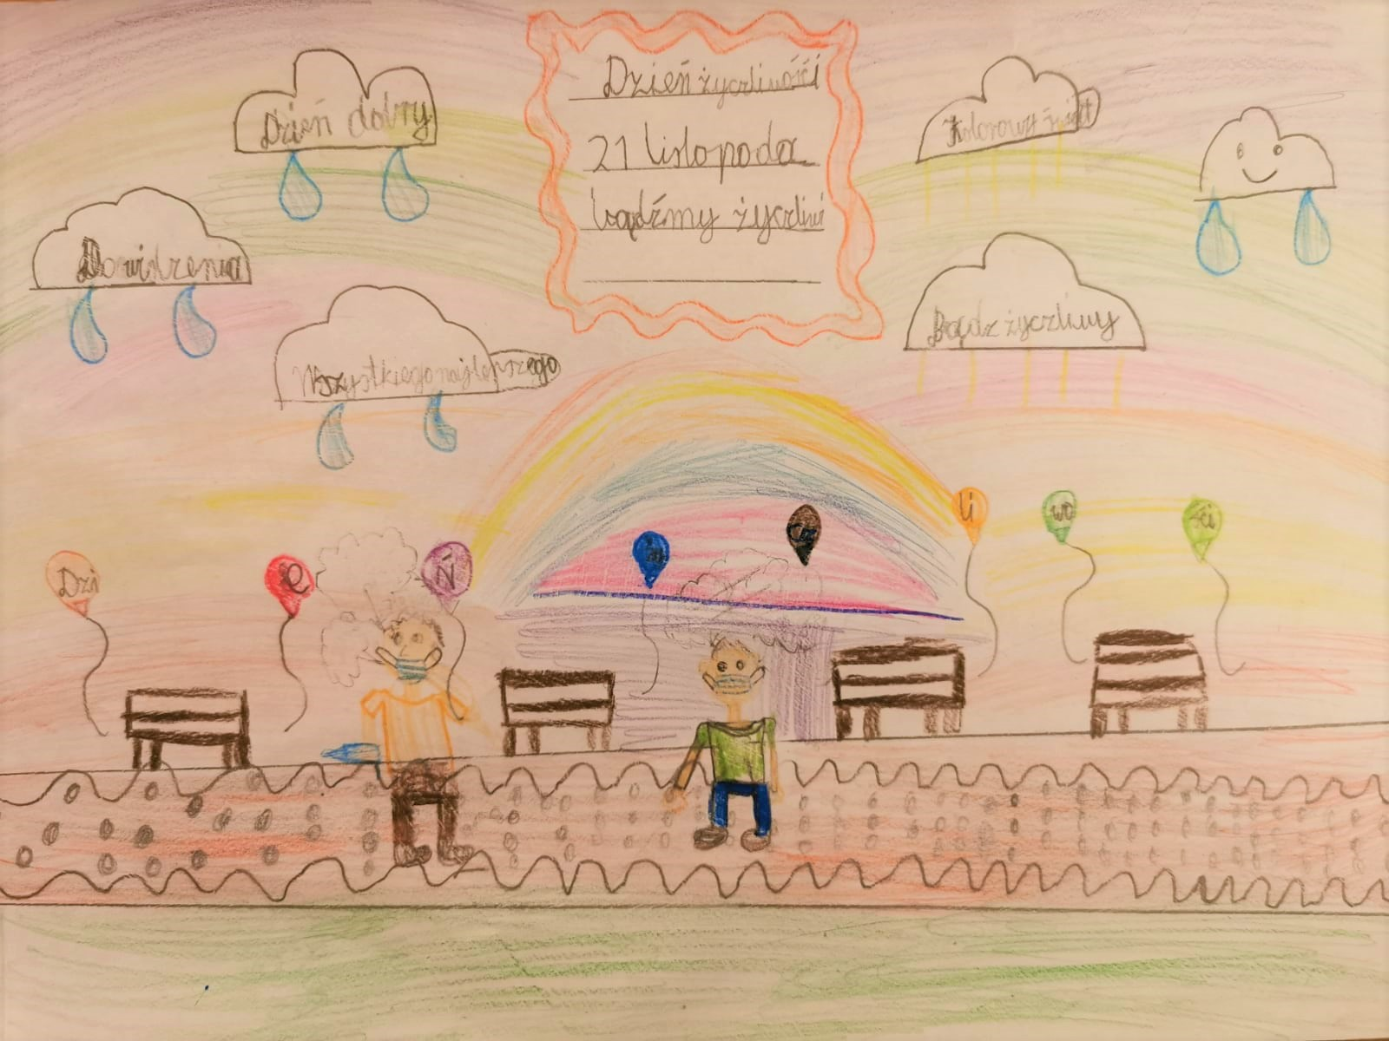
Alan Kamrowski kl. 3 c

Slide 20
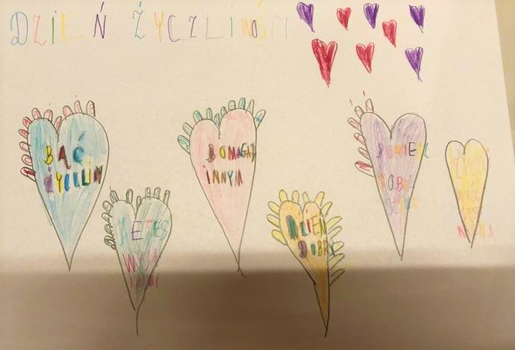
Amelia Szutenberg kl. 3 c

Slide 21
Matylda Zaleska kl. 3 c

Slide 22
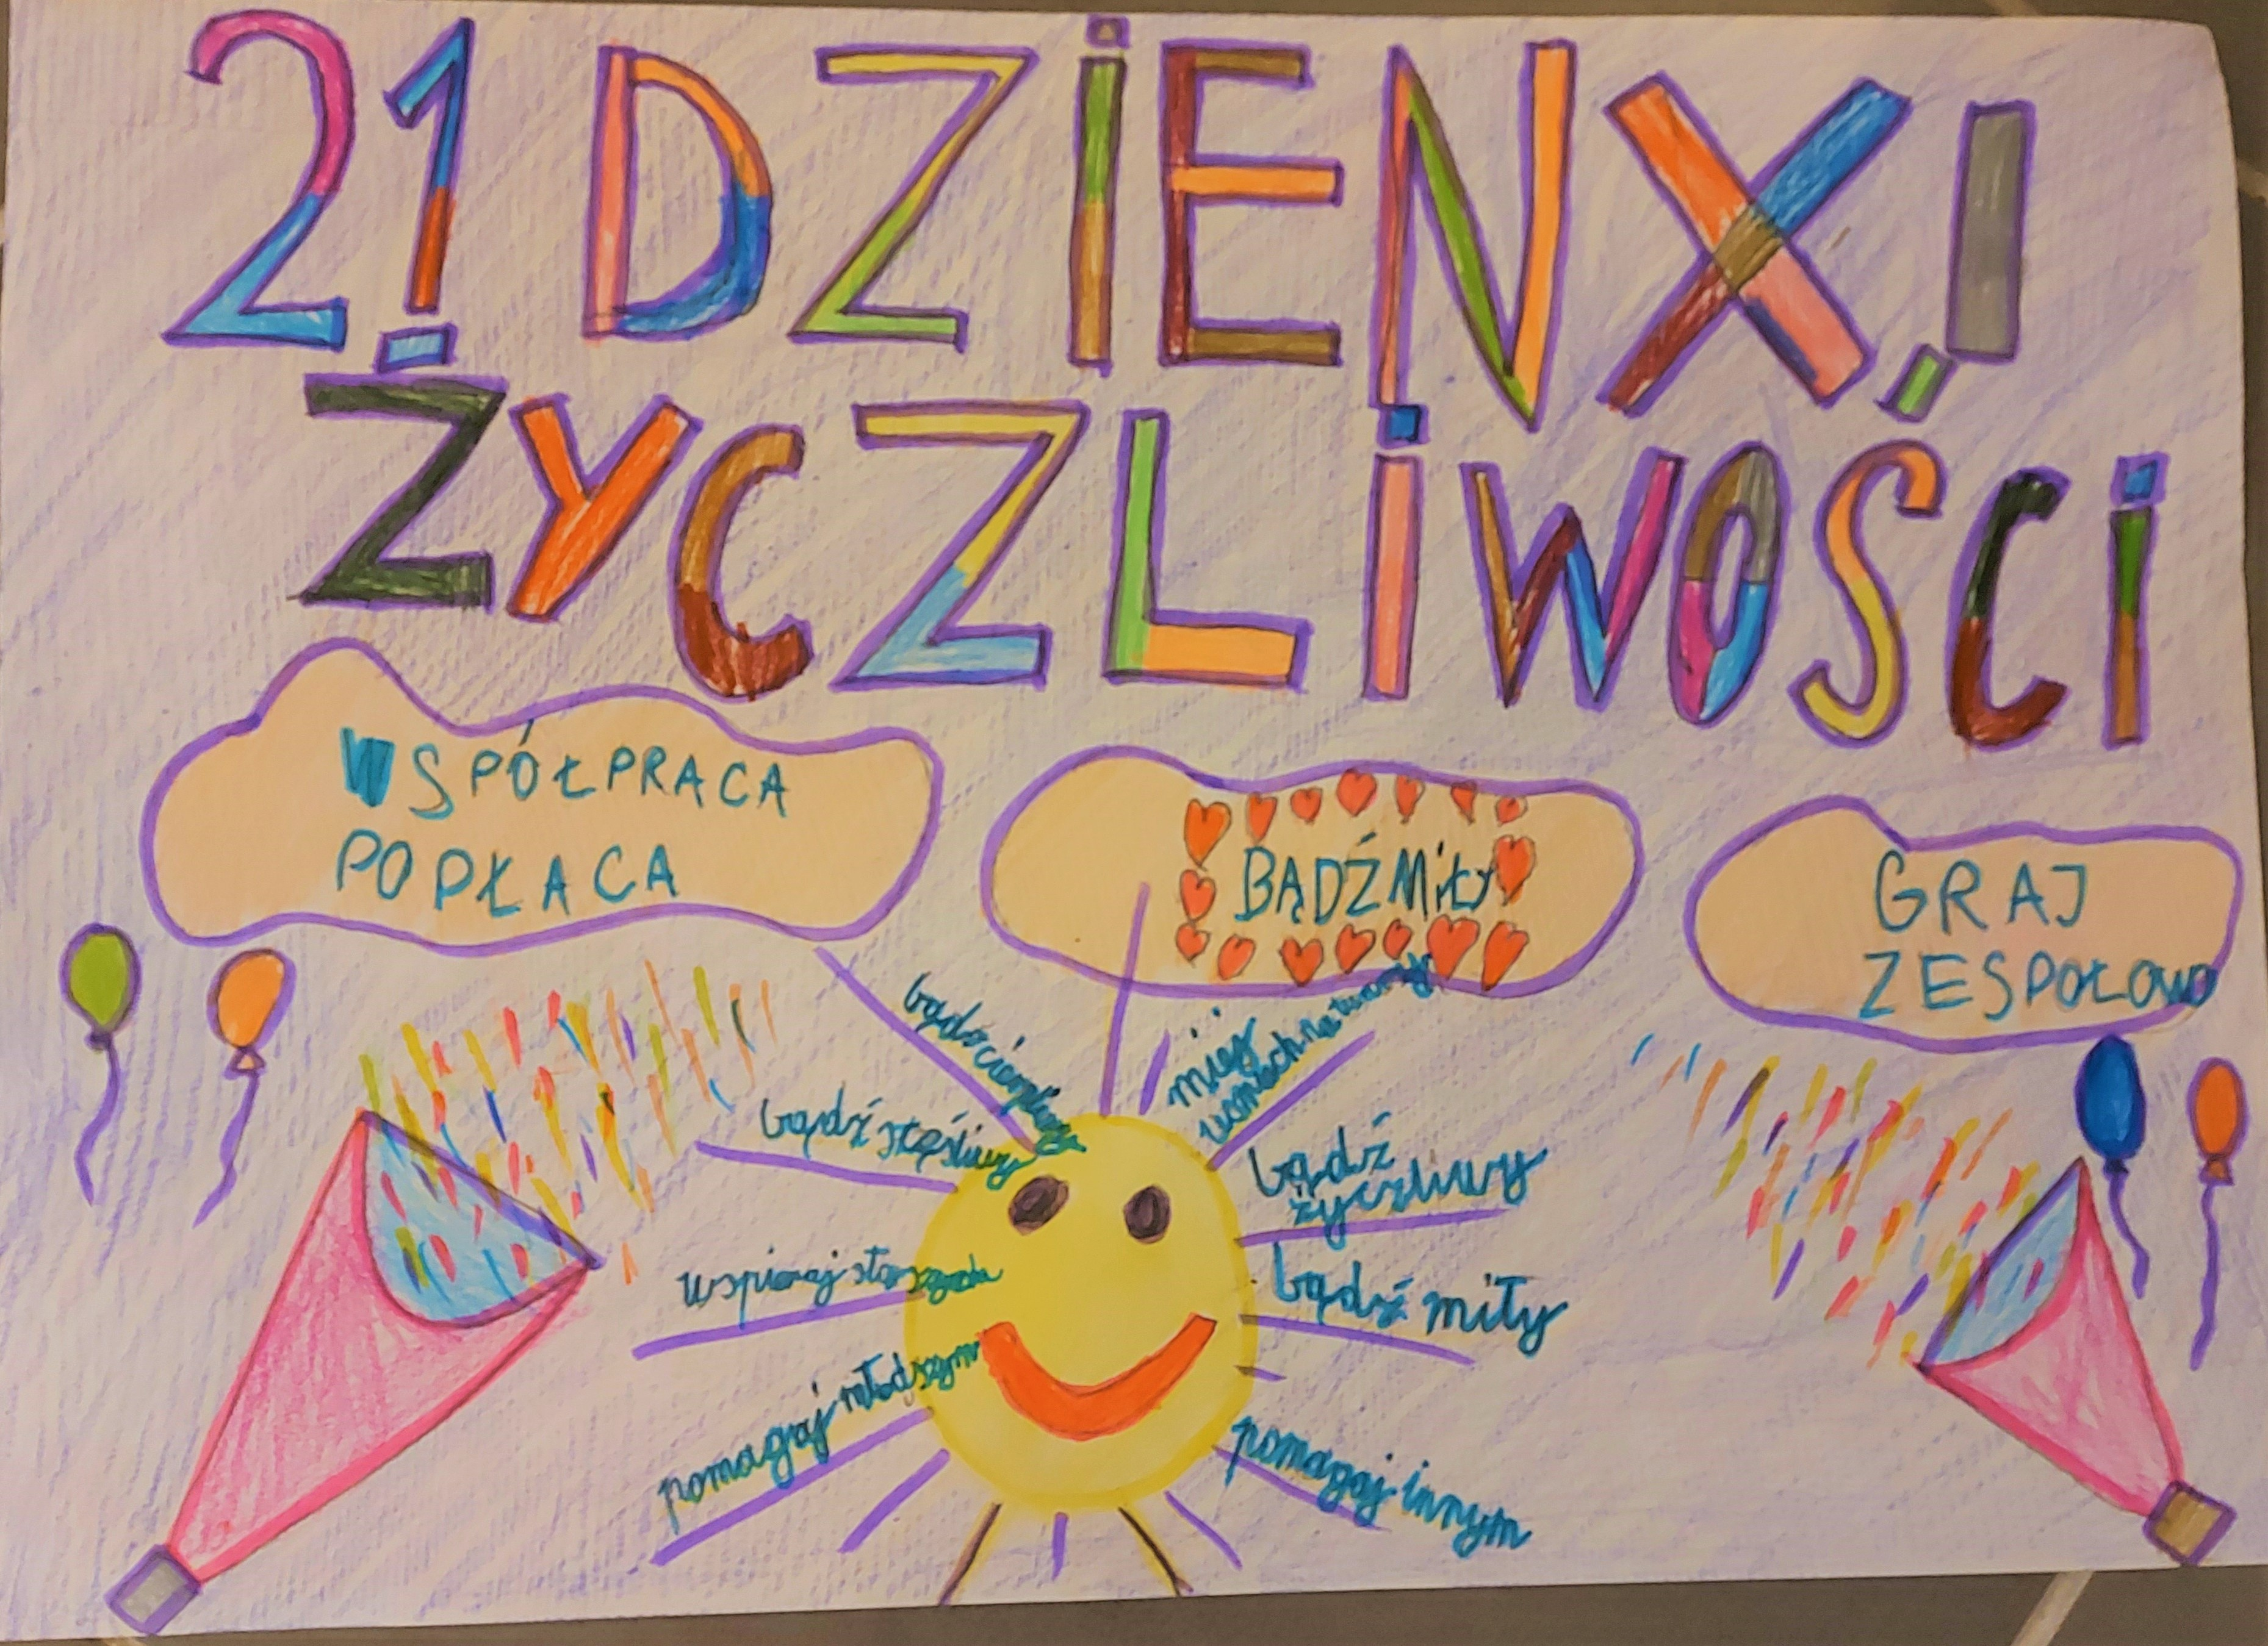
Adam
Życzkowski
Kl. 3c

Slide 23
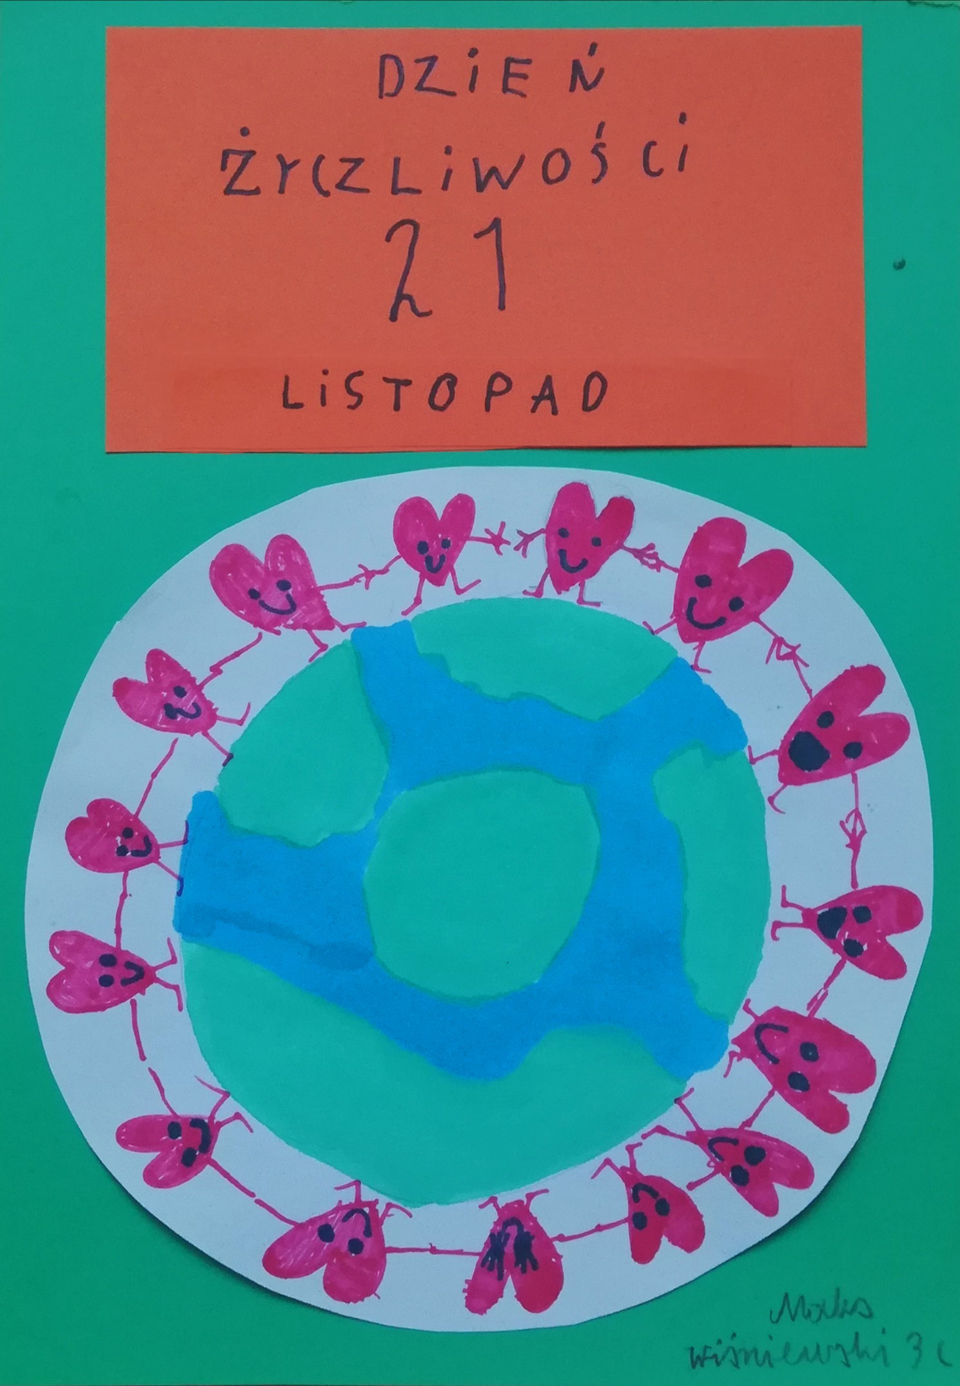
Maksymilian
Wiśniewski
Kl. 3 c

Slide 24
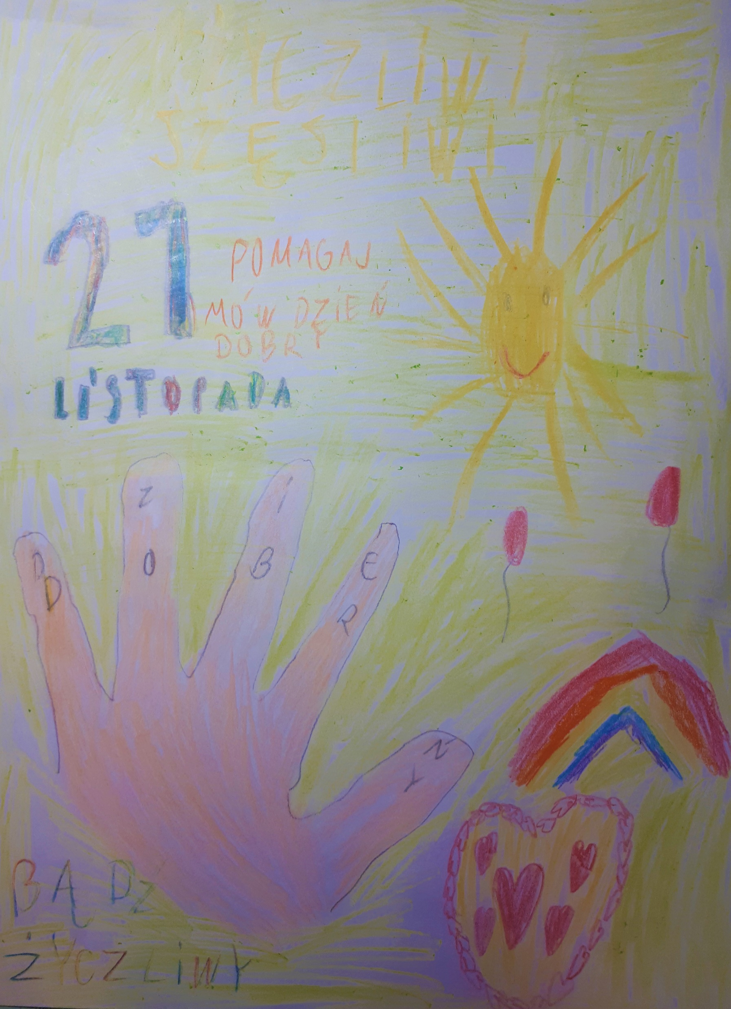
Jakub Kasperowicz
Kl. 3 c

Slide 25
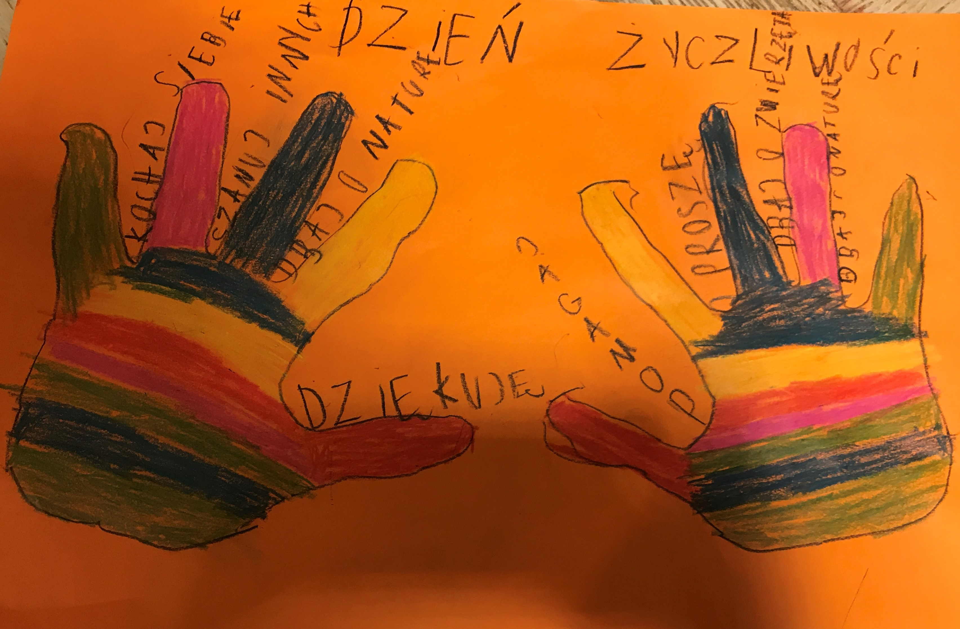
Leon Lewandowski kl. 3c

Slide 26
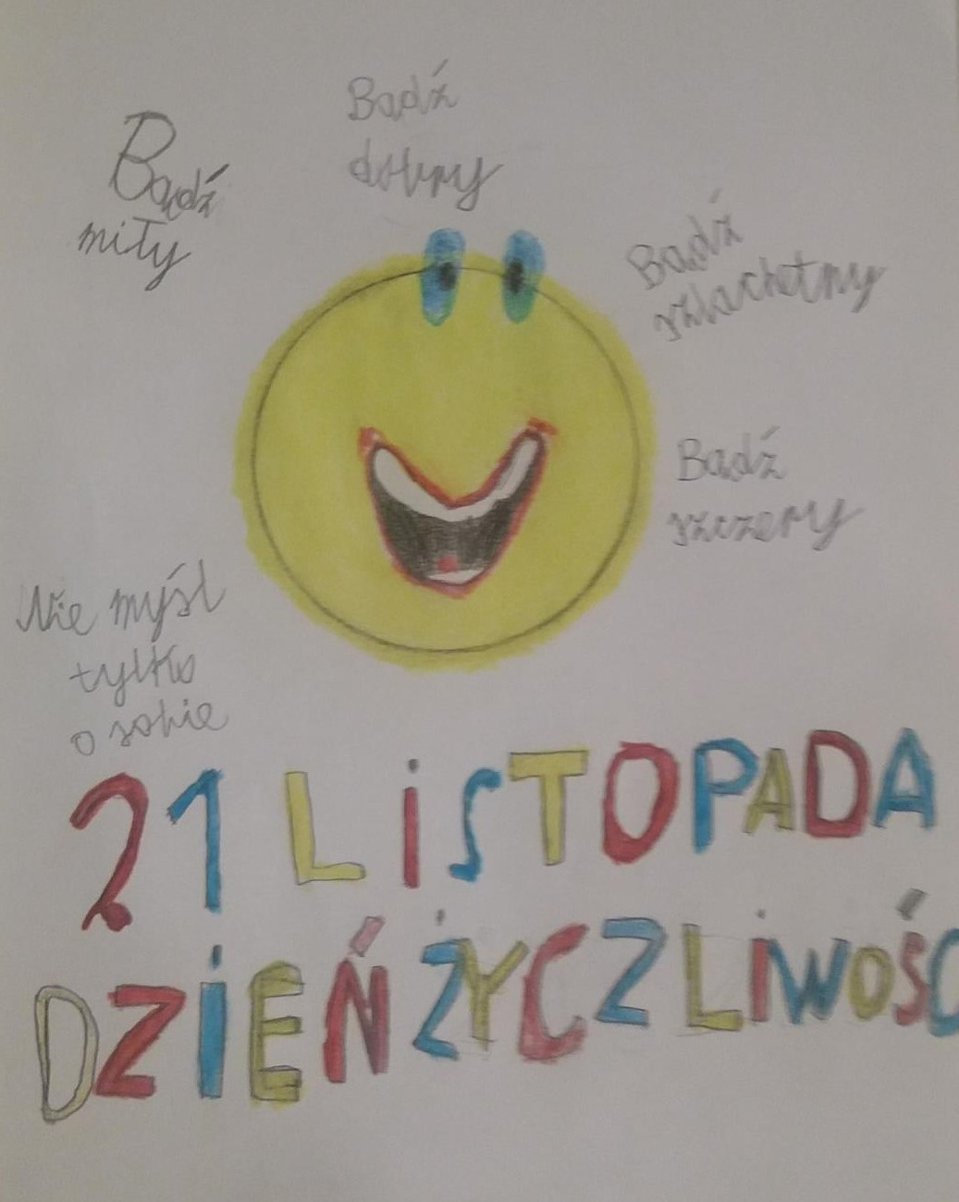
Miłosz
Lewandowski kl. 3c

Slide 27
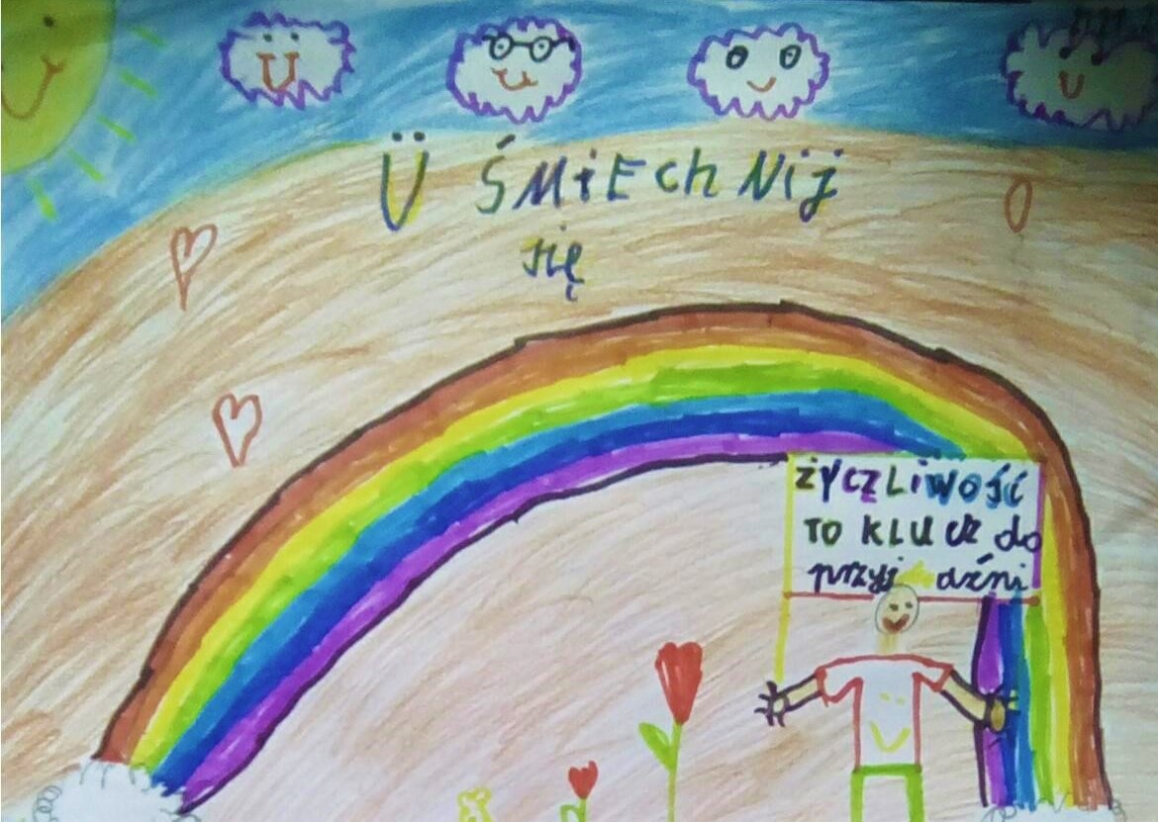
Nikodem Dziecielski kl.3c

Slide 28
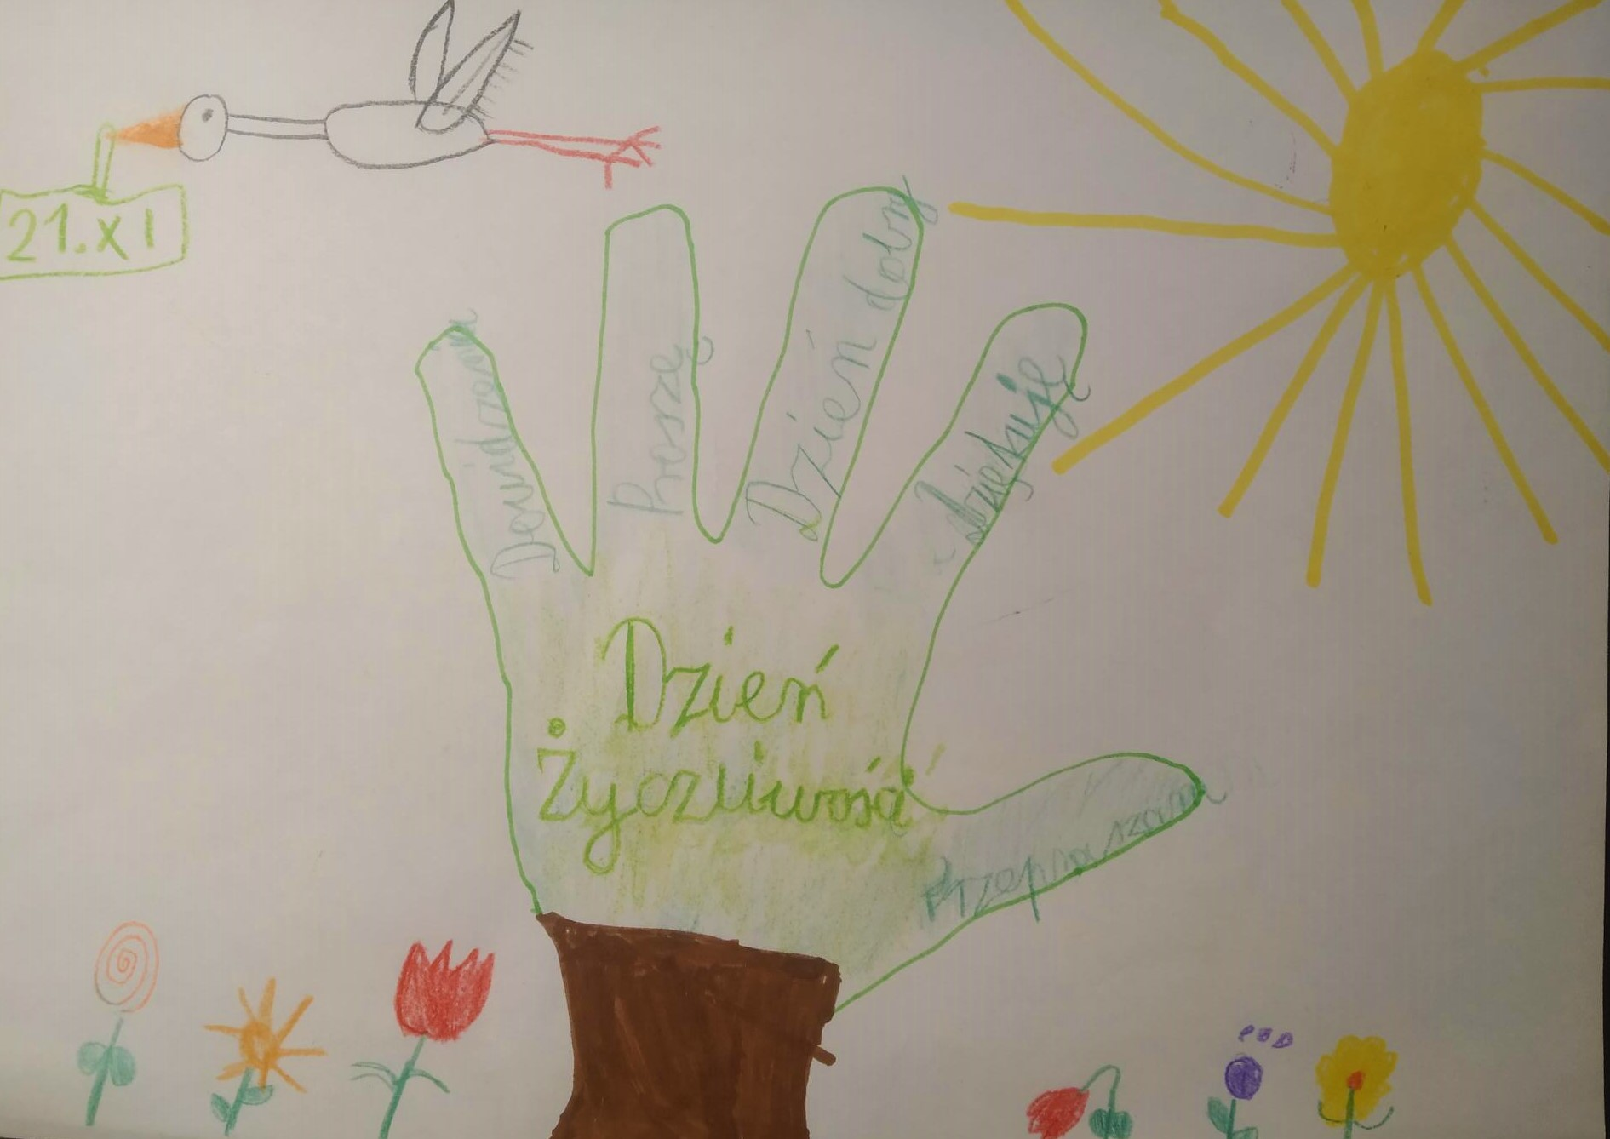
Oleg
Majchrzakowski
Kl. 3c

Slide 29
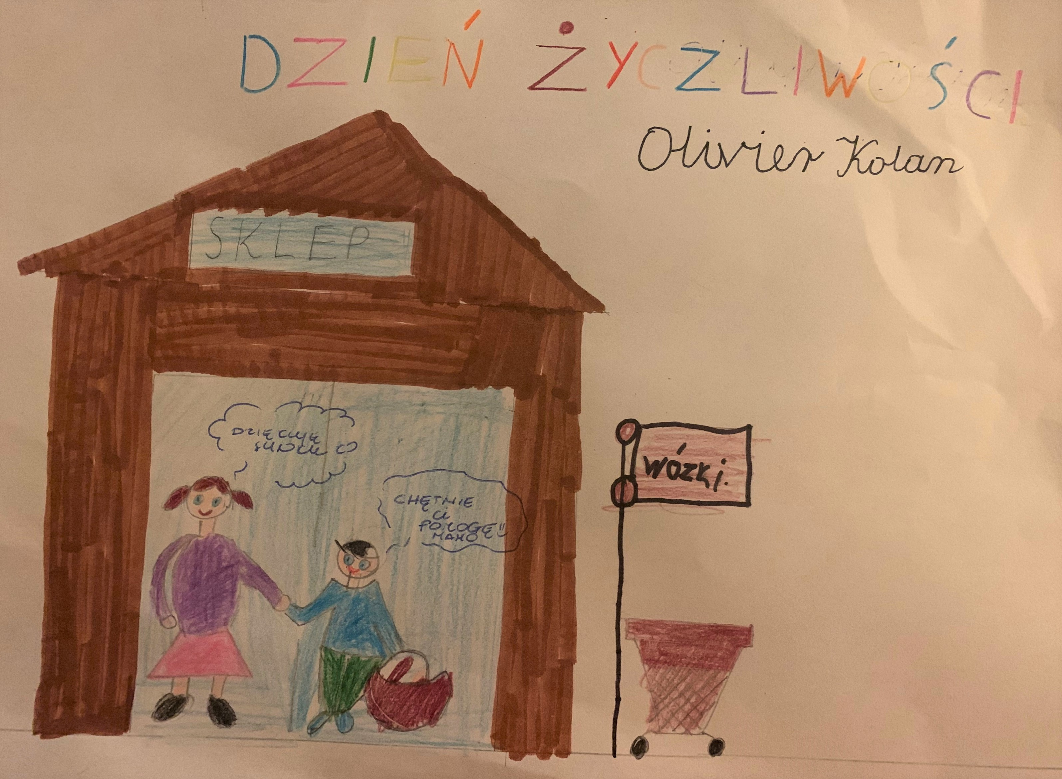
Olivier Kolan kl. 3b

Slide 30
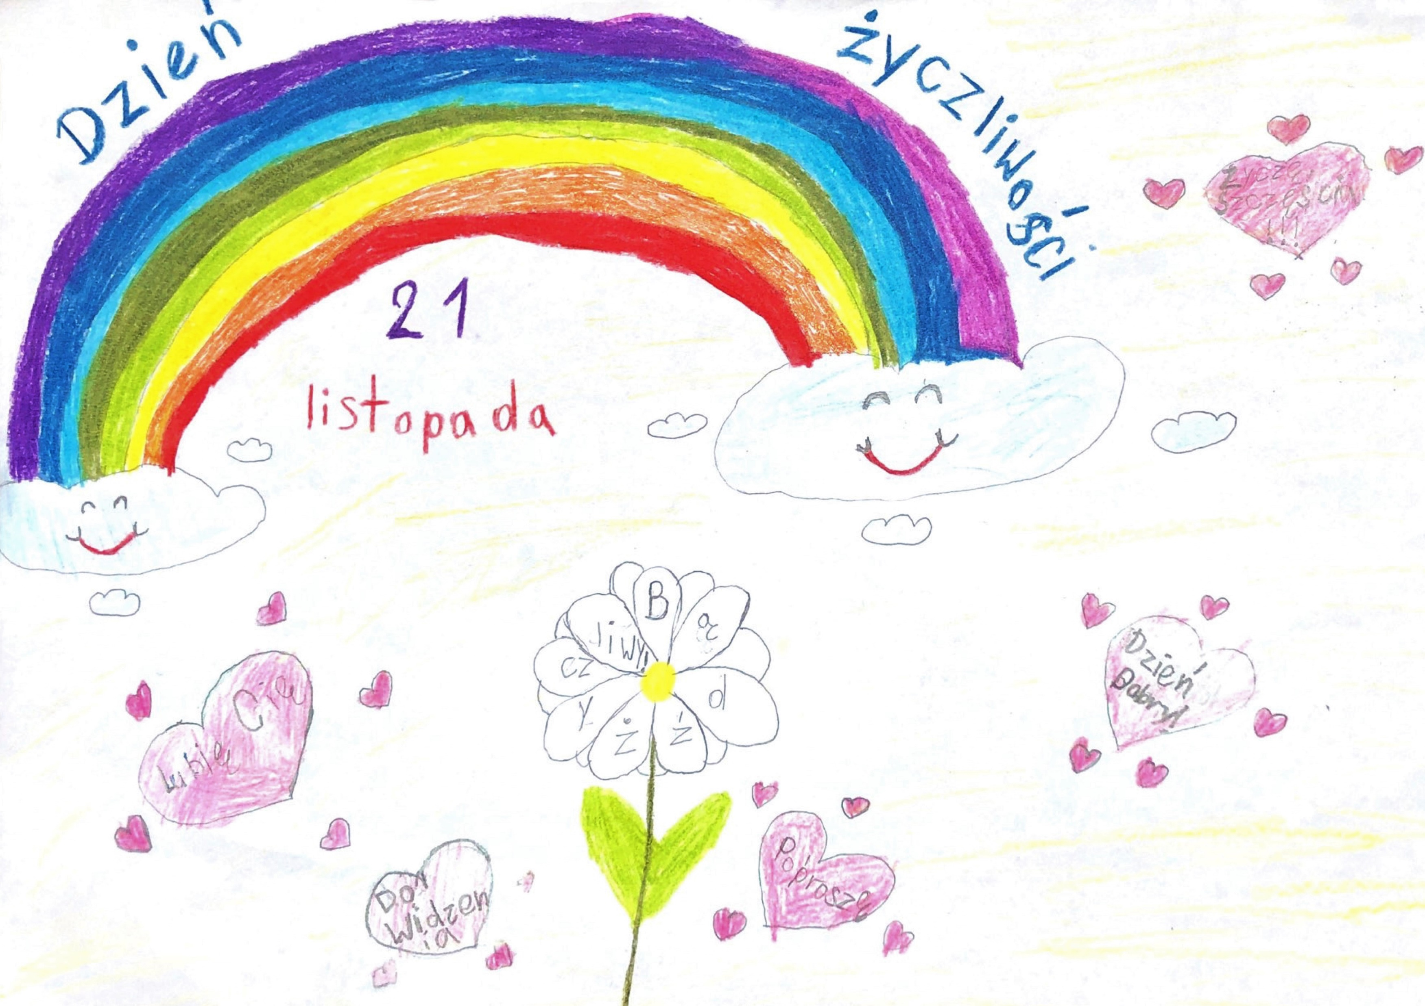
Pola Wołowska kl. 3 c

Slide 31
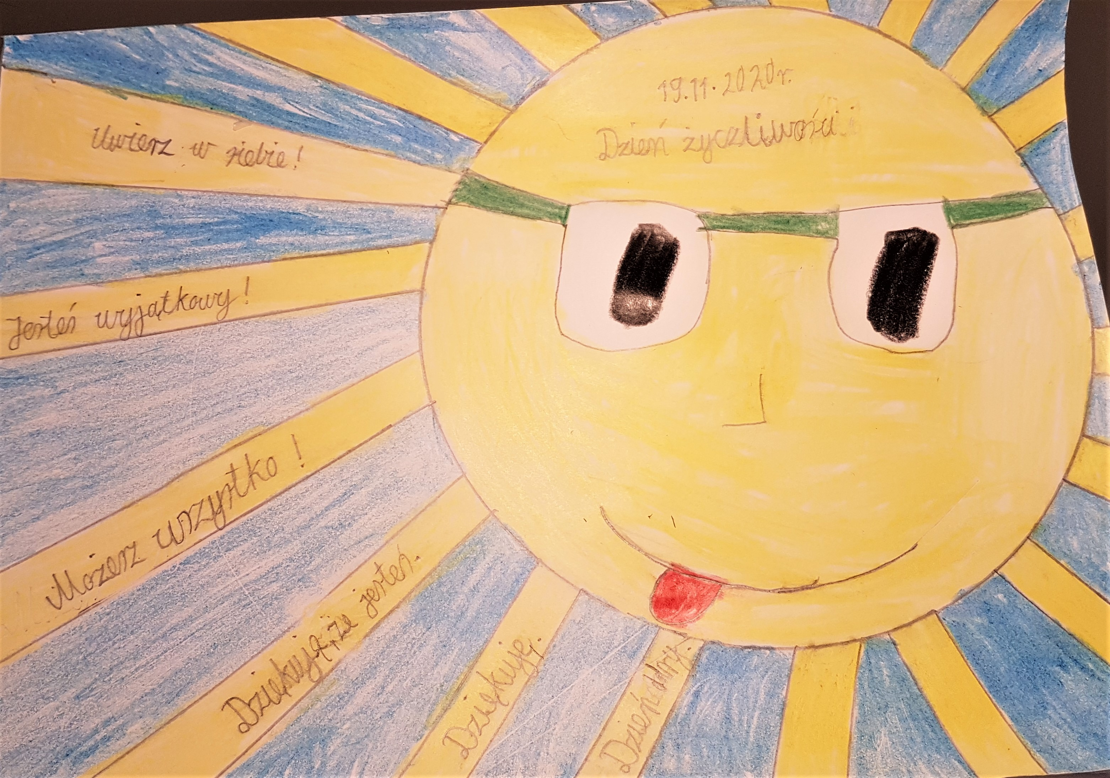
Tomasz Branowski kl. 3c
T

